Slide 1
2. Καλλιτεχνικά ρεύματα μέχρι τον ιμπρεσσιονισμό, ξεκινώντας από το Βυζάντιο

Slide 2
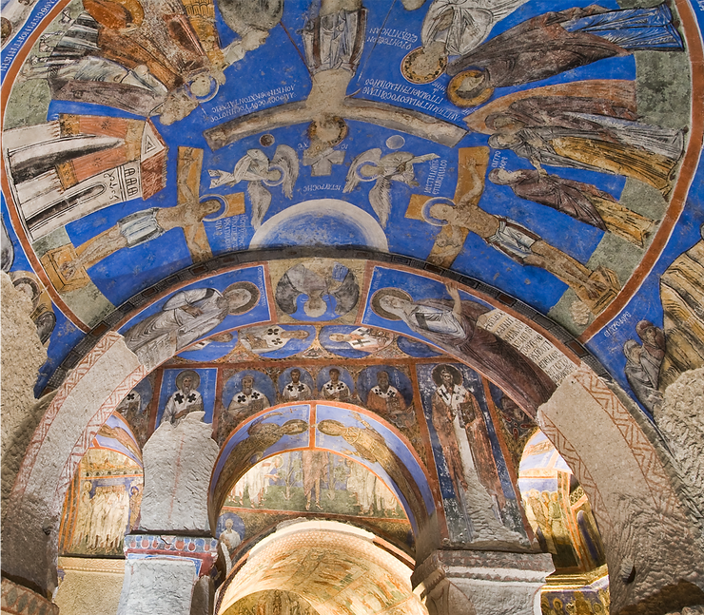
Βυζαντινή τέχνη
–
‘’Μακεδονική Αναγέννηση’’
‘’Σταύρωση’’
11^{ος} αι.
Αψίδα ιερού
Tokali Kilise
Κόραμα (Göreme)
Καππαδοκίας

Slide 3
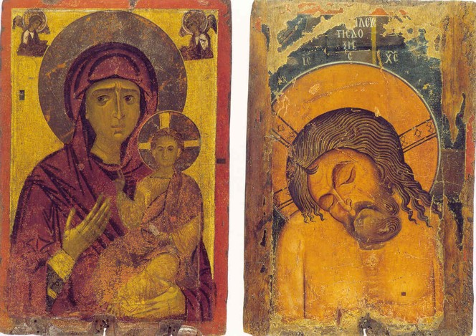
Βυζαντινή τέχνη
–
Κομνήνεια περίοδος
Κλασικές βυζαντινές επιλογές
που
εστιάζουν
στην πνευματικό- τητα των μορφών.
Παρατηρούμε σπάνια έκφραση συναισθημά-
των με εμφανή συγκράτηση.
Αμφιπρόσωπη εικόνα
‘’Παναγία Οδηγήτρια – Χριστός Άκρα Ταπείνωση’’
Καστοριά
12^{ος} αι.

Slide 4
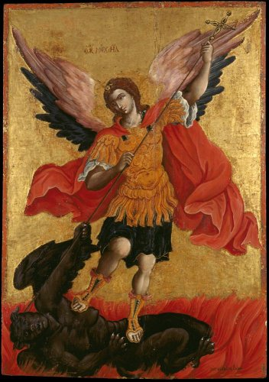
Βυζαντινή τέχνη
-
Όψιμη Μεταβυζαντινή Ζωγραφική
Κρητοεπτανησιακή Σχολή
‘’Ο Αρχάγγελος Μιχαήλ’’
17^{ος} αι.
Θεόδωρος Πουλάκης
(Χανιά 1620 – Κέρκυρα 1692)

Slide 5
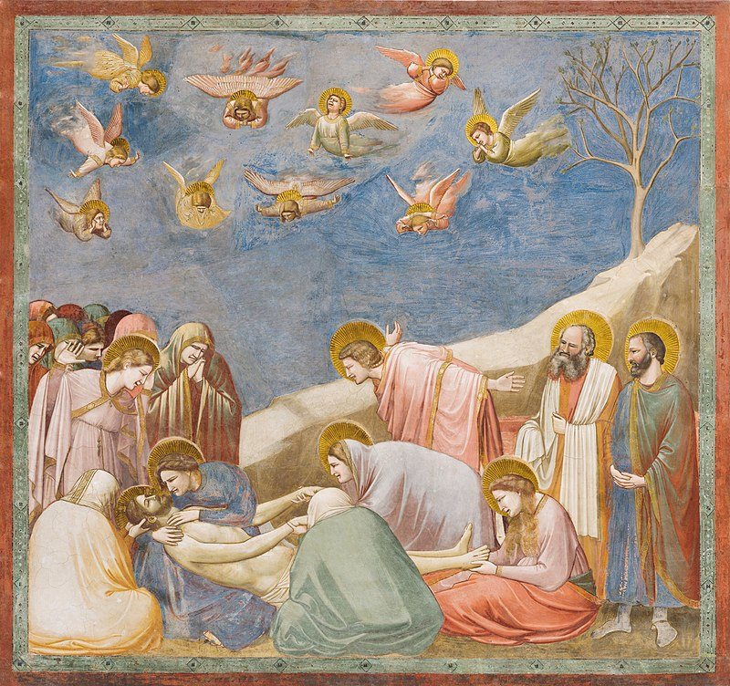
Πρωτοανναγέννηση
Ιταλία
Οι μορφές δεν είναι πλέον συμβατικές κατά τον βυζαντινό τρόπο, αλλά εικονίζουν ανθρώπους που εκφράζουν τα συναισθήματά τους συμμετέχοντας στις σκηνές.
‘’Ο Θρήνος’’
1305
Giotto di Bondone
(1267-1337)
Παρεκκλήσιο Scrovegni
Πάντοβα

Slide 6
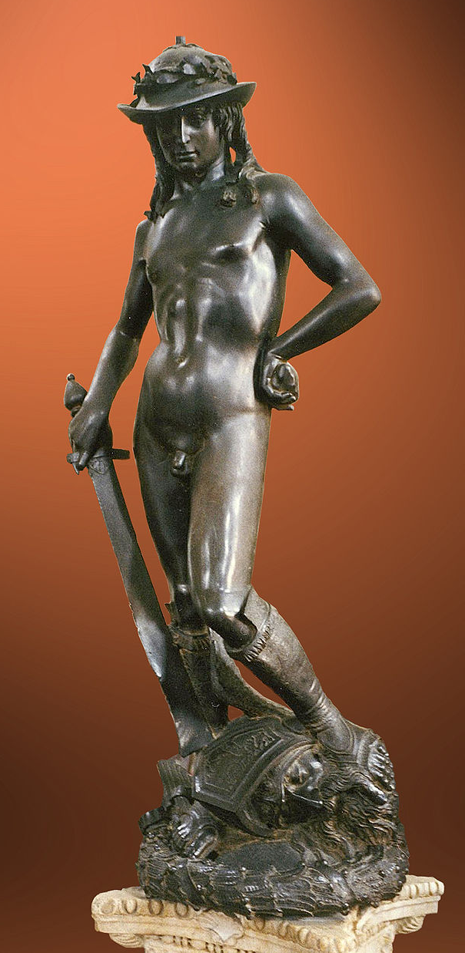
Πρώιμη Αναγέννηση
Ιταλία
Είναι το πρώτο χάλκινο άγαλμα της Αναγέννησης στο οποίο η μορφή δεν υποστηριζόταν, καθώς και το πρώτο όρθιο γυμνό μετά την αρχαιότητα. Προκάλεσε αίσθηση όταν πρωτοπαρουσιάστηκε στο κοινό, καθώς παρουσίαζε έναν γυμνό νέο άντρα. Η σύνθεση απεικονίζει το νεαρό Δαβίδ, που χαμογελά αινιγματικά και πατά το κεφάλι του γίγαντα Γολιάθ, που μόλις έχει σκοτώσει. Ο νέος είναι γυμνός, εκτός από ένα κράνος με φύλλα δάφνης και μπότες, και κρατά το τεράστιο σπαθί του Γολιάθ.
Το άγαλμα ανήκε αρχικά στον Κόζιμο των Μεδίκων, και τοποθετήθηκε στην αυλή του Παλάτσο ντι Μέντιτσι στη Φλωρεντία.
‘’Δαβίδ’’
Περ. 1440
Donatello
Museo Nazionale del Bargello
Φλωρεντία

Slide 7
Ο Κόζιμο των Μεδίκων είναι σημαντικός ως προστάτης των Τεχνών και των Γραμμάτων.
Ο ίδιος αναφέρει : ‘’για 50 έτη κέρδιζα χρήματα και τα ξόδευα για τη δόξα του Θεού και τη δική μου ανάμνηση. Δαπανούσα για τη Φλωρεντία με μεγαλύτερη ευχαρίστηση από ότι τα αποκτούσα με την επιχείρησή μου’’.
Με την προστασία του στους καλλιτέχνες διακήρυξε την ευθύνη του πολίτη, που έχει πλουτίσει, προς την πόλη του.

Slide 8
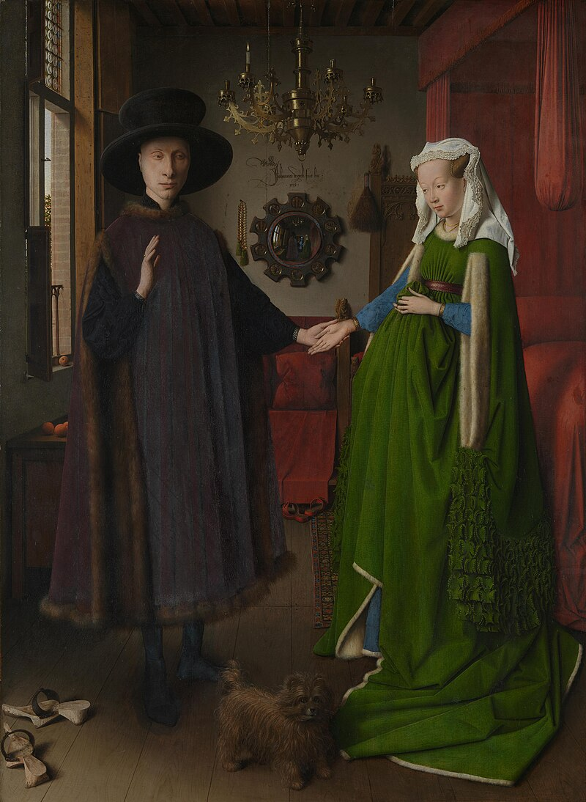
Φλαμανδική
Αναγέννηση
‘’Ο Γάμος των Αρνολφίνι’’
1434
Jan van Eyck
National Gallery, Λονδίνο

Slide 9
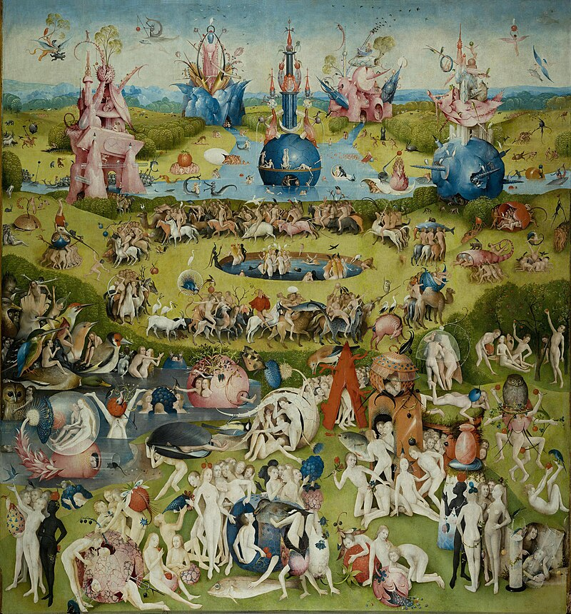
Φλαμανδική
Αναγέννηση
‘’Ο κήπος των επίγειων απολαύσεων’’
(μεσαίο φύλλο)
1480/1490
Ιερώνυμος Μπος
Μουσείο Πράδο, Μαδρίτη

Slide 10
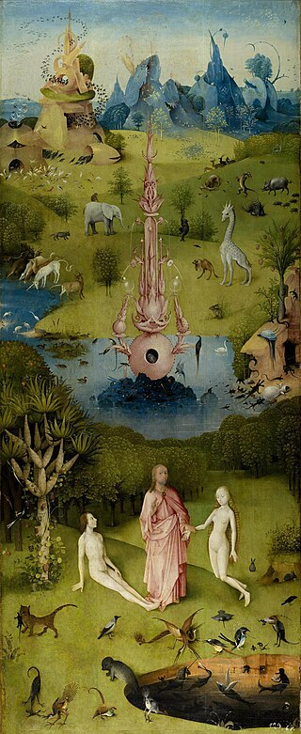
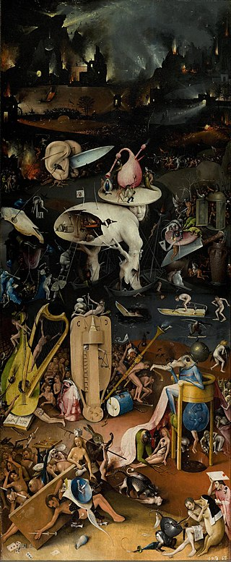
‘’Κόλαση’’
(δεξί φύλλο)
‘’Παράδεισος’’
(αριστερό φύλλο)

Slide 11
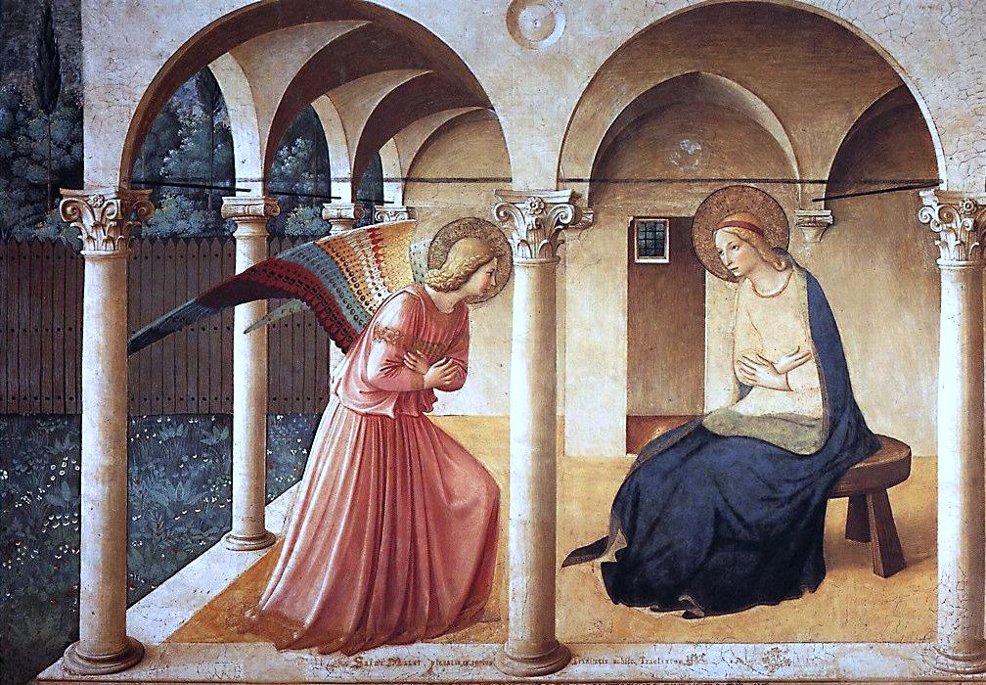
Πρώιμη Αναγέννηση
Ιταλία
Ο
Φρα Αντζέλικο αναμιγνύει στα έργα του το προγενέστερο γοτθικό στυλ με το επερχόμενο αναγεννησιακό.
Επηρεάζεται από τον Τζιότο.
‘’Ευαγγελισμός’’
μεταξύ 1438 και 1450
Fra Angelico (Δομινικανός μοναχός) - Giovanni da Fiesole (1395 – 1455)
Νωπογραφία (affresco) *
Museo Nazionale di San Marco, Φλωρεντία
* τα χρώματα απλώνονται απευθείας σε νωπή επιφάνεια. Έτσι διατηρούνται για πολύ μεγάλα χρονικά διαστήματα.
1^{η} φορά εφαρμόστηκε στη Μινωική τέχνη.

Slide 12
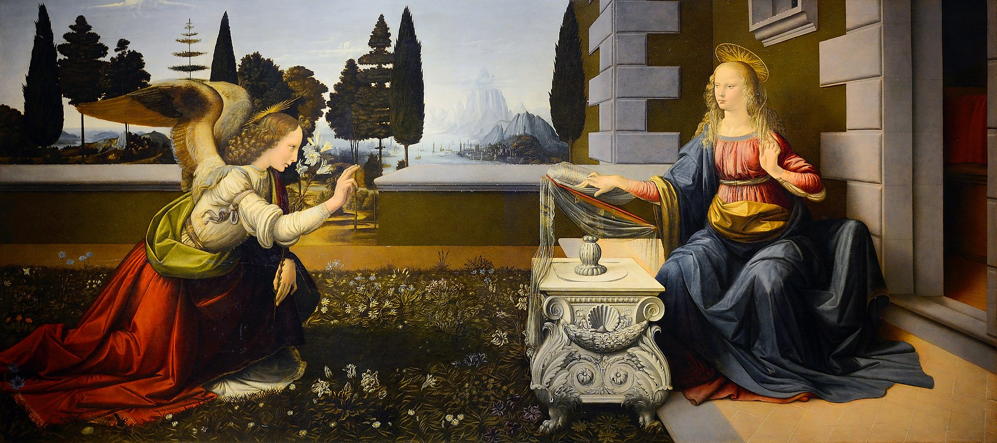
Αναγέννηση
Ιταλία
’’Ευαγγελισμός’’
1472
Leonardo Da Vinci
Πινακοθήκη Uffizi
Φλωρεντία

Slide 15
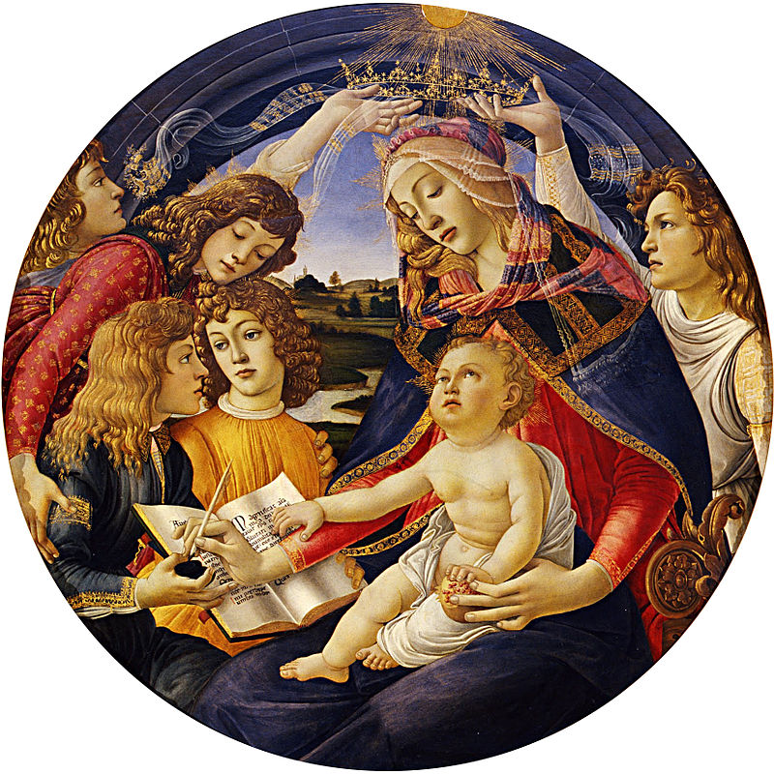
Αναγέννηση
Ιταλία
Ο Botticelli αποτελεί την πιο κλασική αναγεννησιακή έκφραση.
‘’Magnificat Madonna’’
περ. 1483
Sandro Botticelli
Uffizi, Φλωρεντία

Slide 16
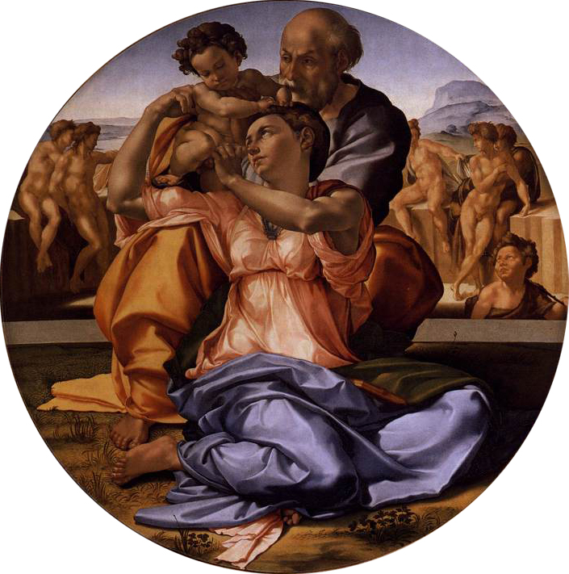
Αναγέννηση
Ιταλία
Το ζωγραφίζει όσο είναι στη Ρώμη και φιλοτεχνεί την Καπέλα Σιστίνα. Αντικατοπτρίζει και αυτό την αισθητική του : δυνατά σώματα, υγιή, που προβάλλουν τη δυναμική του ανθρώπου.
‘’Tondo Doni’’
1506-1508
Michelangelo Buonarroti
Uffizi, Φλωρεντία

Slide 17
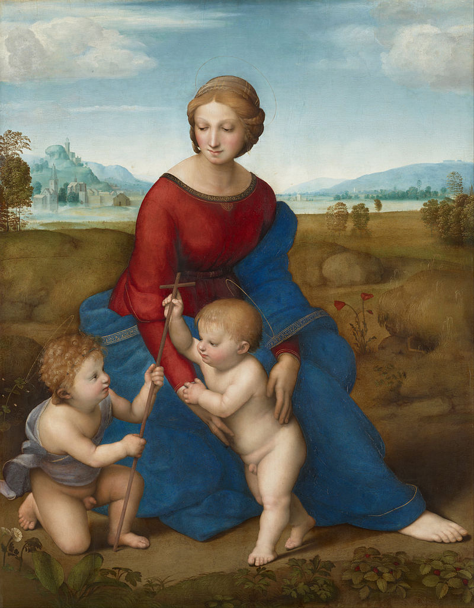
Αναγέννηση
Ιταλία
Χρησιμοποιεί την πυραμιδοειδή σύνθεση του Λεονάρντο για μέλη της Αγίας Οικογένειας.
Θεωρείται το αρτιότερο και πιο αντιπροσωπευτικό έργο της Αναγέννησης.
‘’Η Παρθένος του Λειμώνος’’
Περ. 1506
Raffaello Sanzio
Kunsthistorisches Museum, Βιέννη

Slide 18
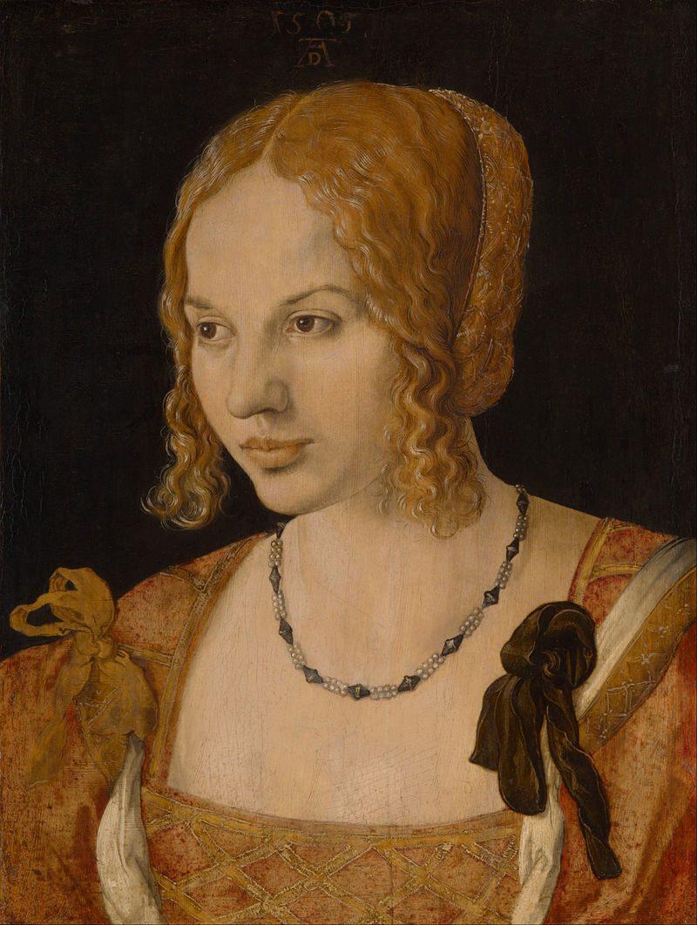
Γερμανική Αναγέννηση
Ο Ντύρερ έζησε στη Νυρεμβέργη,
αλλά ταξίδεψε 2 φορές στην Ιταλία, όπου είδε τα έργα των Ιταλών αναγεννησιακών ζωγράφων. Επηρεάστηκε σαφώς από αυτά.
Άλλος σοβαρός τομέας της τέχνης του είναι η χαρακτική. Θεωρείται ένας από τους μεγαλύτερους χαράκτες όλων των εποχών.
‘’Η Βενετσιάνα’’
1505
Albrecht Dürer
Μουσείο Ιστορίας της Τέχνης, Βιέννη

Slide 19
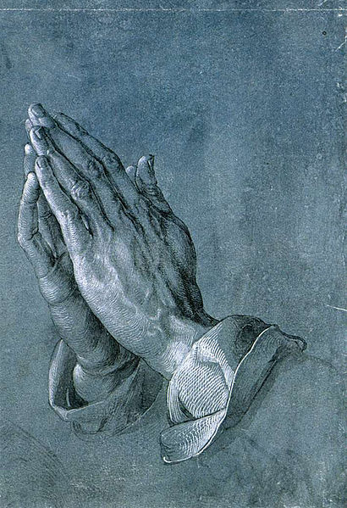
Πρόκειται μάλλον για το διασημότερο έργο του.
‘’Χέρια που προσεύχονται’’
περ.1508
Albrecht Dürer Μουσείο Albertina, Βιέννη

Slide 20
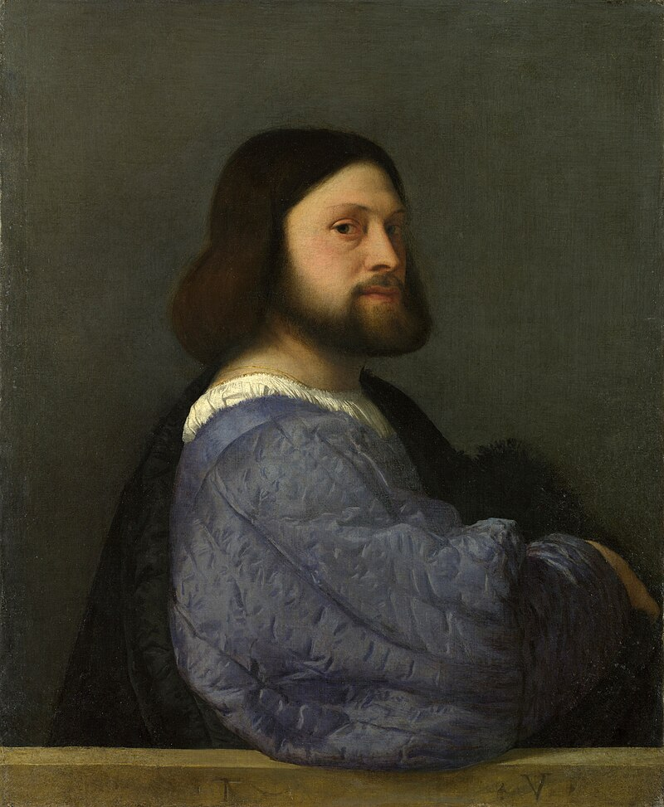
Ώριμη Αναγέννηση
Βενετία
‘’A Man with a Quilted Sleeve’’
(‘’Ένας άνδρας με καπιτονέ μανίκι’’)
περ. 1509
Tiziano Vecellio
National Gallery, Λονδίνο

Slide 21
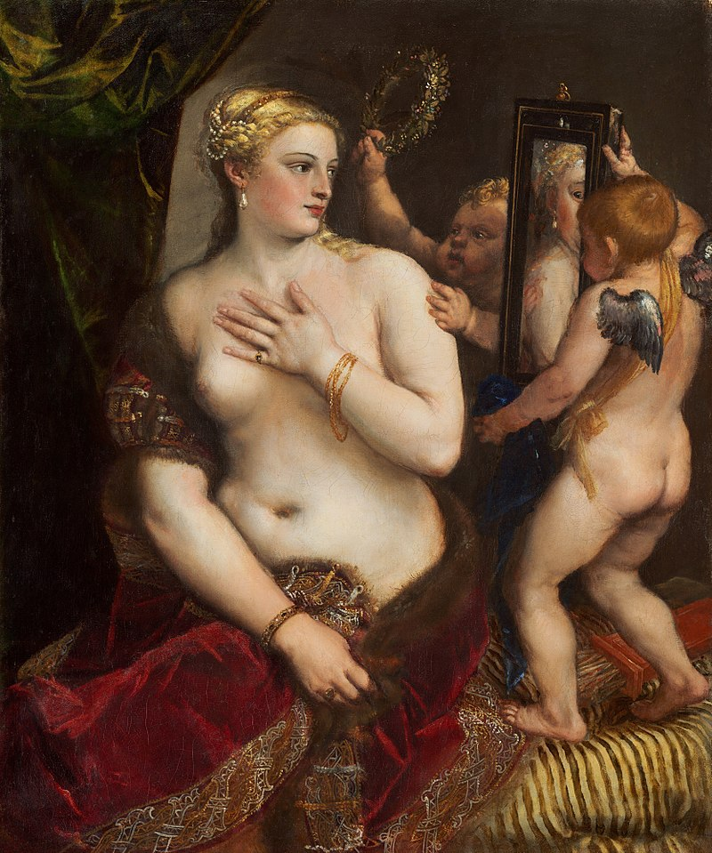
Ο Τιτσιάνο εργαζόταν σχεδόν αποκλειστικά με το χρώμα και θεωρείται σπουδαίος ‘’κολορίστας’’.
Συνήθιζε να ξεκινά ένα έργο απλώνοντας μία μεγάλη ποσότητα χρώματος στην επιφάνεια του πίνακα, λειτουργώντας ως βάση για ό,τι θα σχεδίαζε πάνω από αυτή. Μετά την ολοκλήρωση των βασικών στοιχείων και μορφών του έργου, συχνά εγκατέλειπε τον πίνακα, ακόμα και για μερικούς μήνες, χωρίς να τον παρατηρεί. Αργότερα επανερχόταν και συνέχιζε το έργο του με μεγαλύτερη προσοχή, εφαρμόζοντας συμπαγείς επιστρώσεις χρώματος. Στα τελικά στάδιά του, εναρμόνιζε τα χρώματα μεταξύ τους, χρησιμοποιώντας πιο συχνά τα δάχτυλά του και λιγότερο κάποιο χρωστήρα.
‘’Αφροδίτη στον Καθρέφτη’’
1554-1555
Tiziano Vecellio
National Gallery of Art, Washington

Slide 22
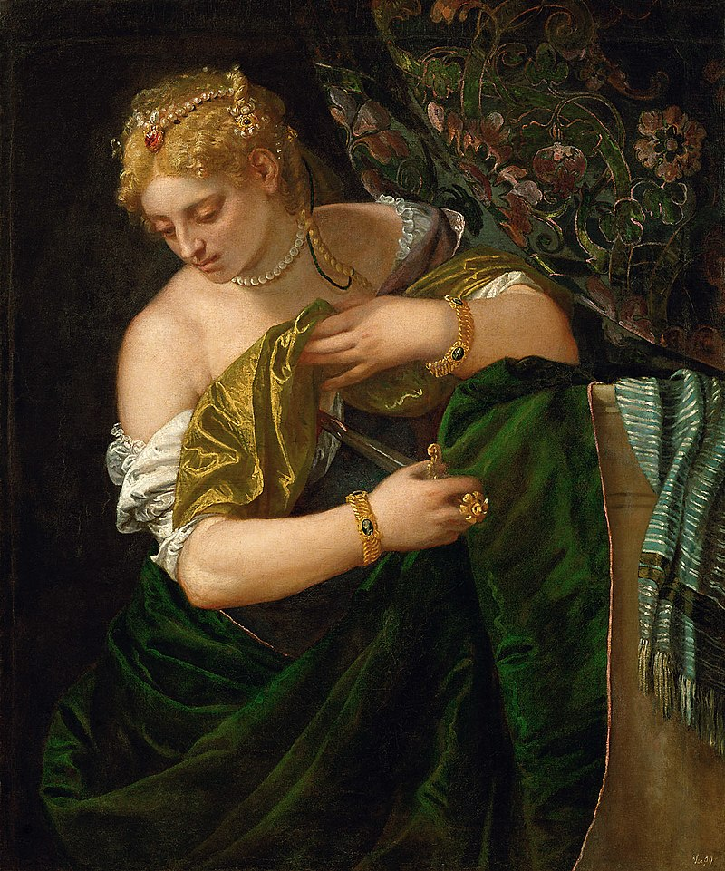
Ώριμη Αναγέννηση
-
Βενετική Σχολή
Η Λουκρητία είναι ένα θρυλικό πρόσωπο της ιστορίας της Αρχαίας Ρώμης. Σύμφωνα με την παράδοση, ο βιασμός και ο συνακόλουθος θάνατός της ξεκίνησαν μία σειρά από γεγονότα, που οδήγησαν στην πτώση της βασιλείας και την εγκαθίδρυση του δημοκρατικού πολιτεύματος.
‘’Λουκρητία’’
1580
Veronese Kunsthistorisches Museum, Βιέννη

Slide 23
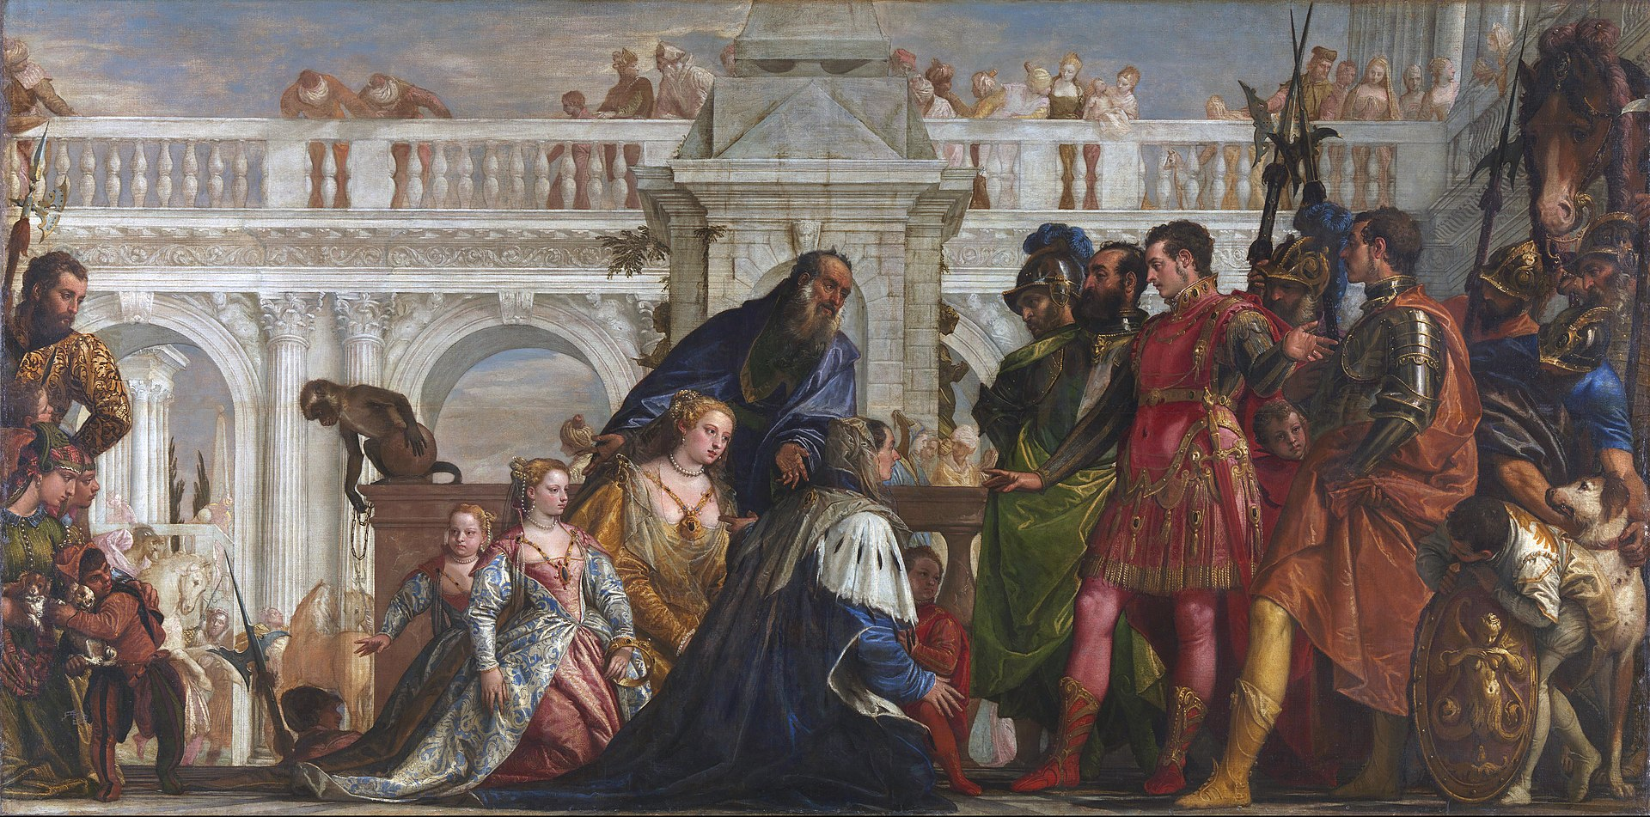
‘’Η Οικογένεια του Δαρείου ενώπιον του Αλεξάνδρου και του Ηφαιστίωνα μετά τη μάχη στην Ισσό’’
1565
Veronese
National Gallery, Λονδίνο

Slide 24
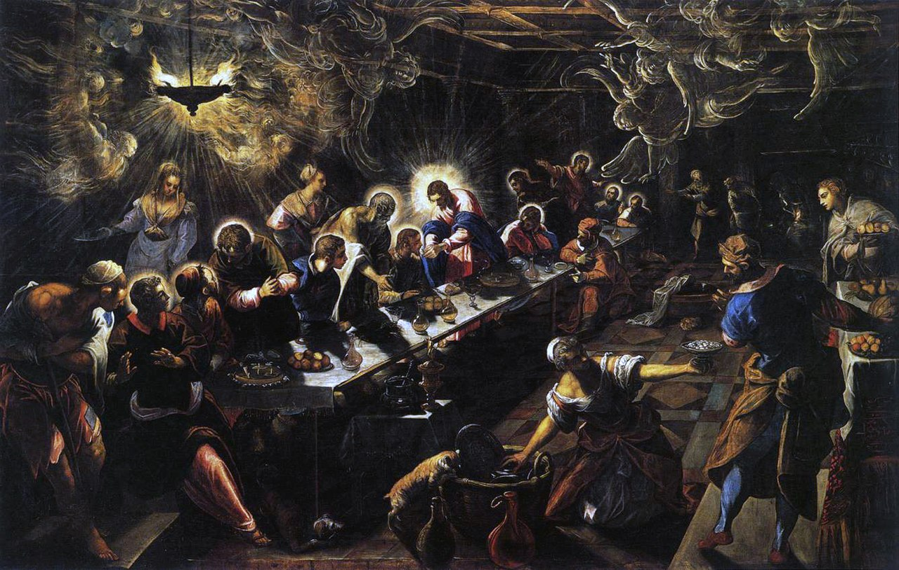
Ώριμη Αναγέννηση, Βενετική Σχολή, Μανιερισμός
‘’Ο Μυστικός Δείπνος’’, 1592/94, Tintoretto
Βασιλική San Giorgio Maggiore, Βενετία

Slide 25
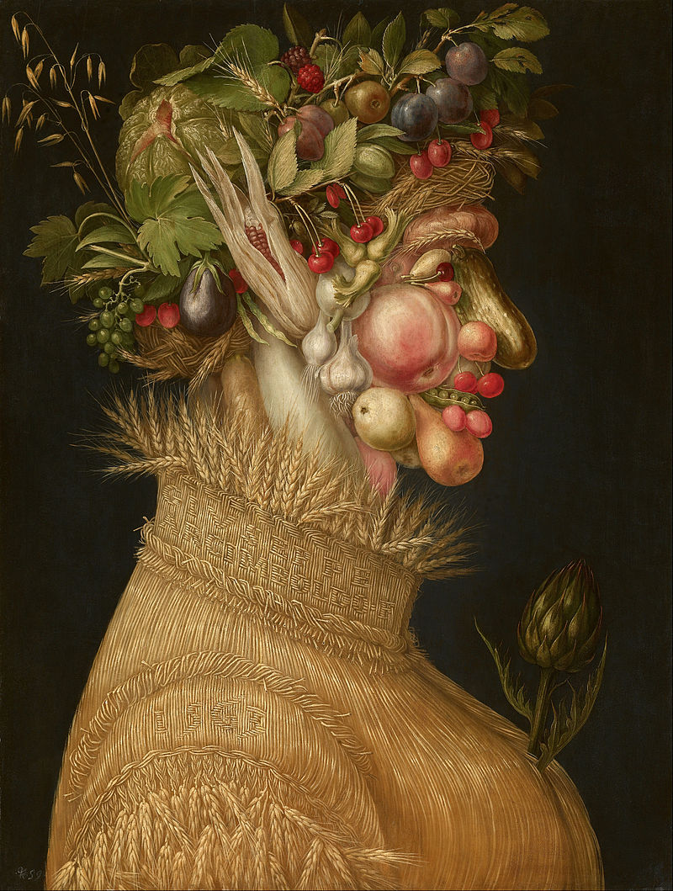
Μανιερισμός
‘’Καλοκαίρι’’
1563
Giuseppe Arcimboldo
Kunsthistorisches Museum, Βιέννη

Slide 26
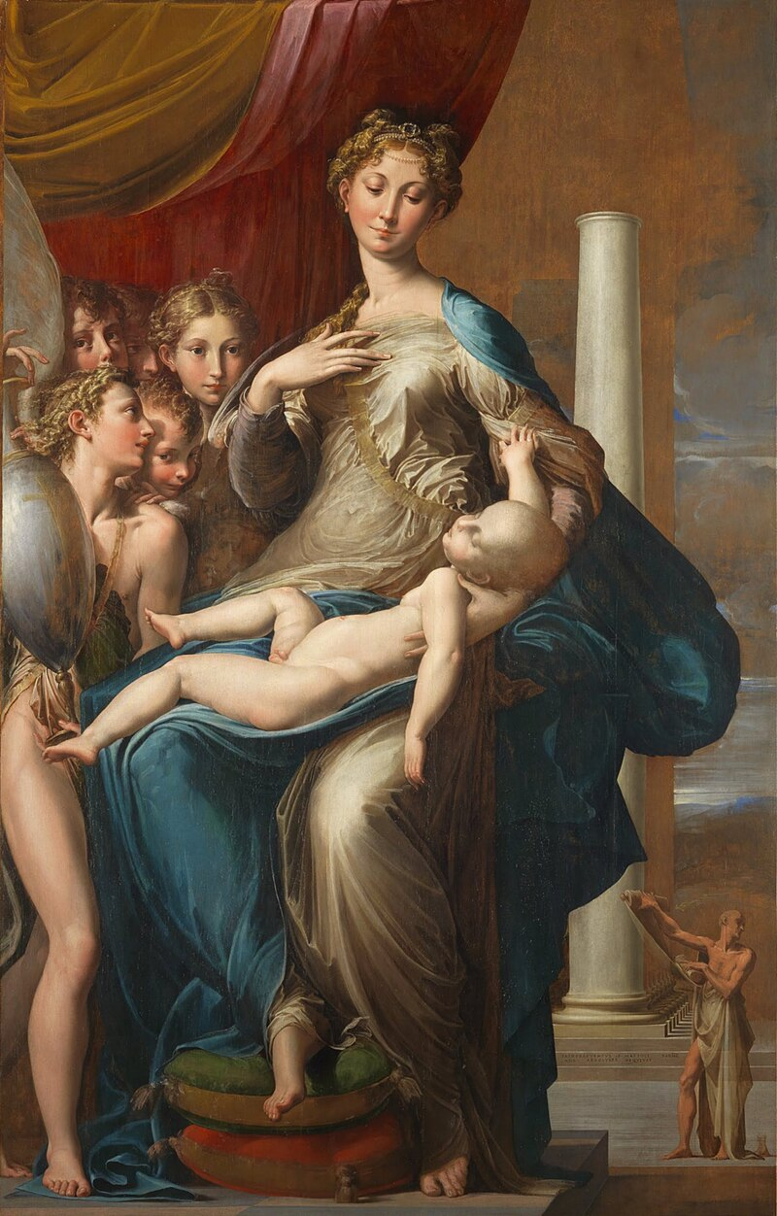
Μανιερισμός
Ο όρος ’’μανιέρα’’ οφείλεται στον Βαζάρι, τον πρώτο ιστορικό τέχνης (16^{ος} αι.) και πρωτοχρησιμοποιήθηκε κατά τον Α' Παγκόσμιο Πόλεμο για να περιγράψει την καλλιτεχνική έκφραση του 16^{ου} αι. που κινήθηκε ανάμεσα στην Αναγέννηση και στο Μπαρόκ.
Ο όρος υποδηλώνει τη χαρακτηριστική πινελιά ενός ζωγράφου που δεν ακολουθεί τον κανόνα της μίμησης της φύσης.
‘’Η Παναγία με τον μακρύ λαιμό’’
1534-35
Parmigianino
Πινακοθήκη Uffizi

Slide 27
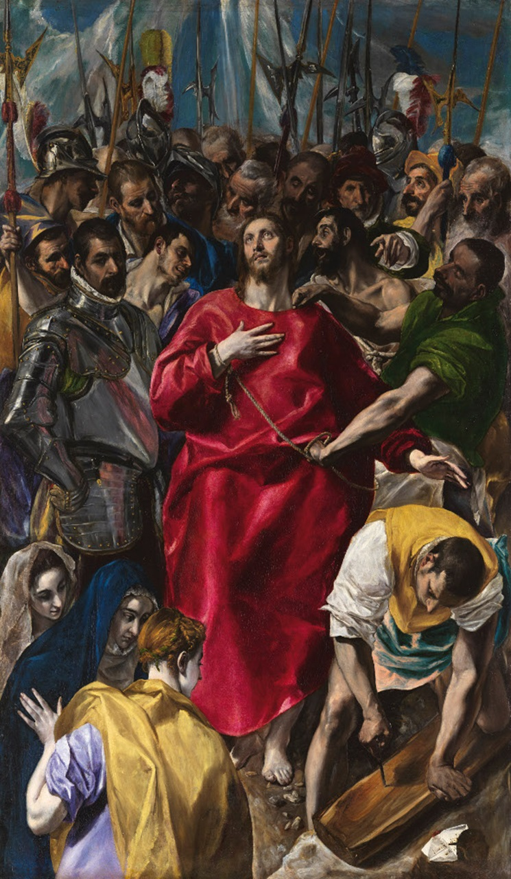
Μανιερισμός
-
‘’Ισπανική Αναγέννηση’’
‘’El Espolio’’
‘’Διαμερίσαντο τα ιμάτια του Χριστού’’
1577–1579
El Greco
Καθεδρικός ναός του Τολέδο

Slide 28
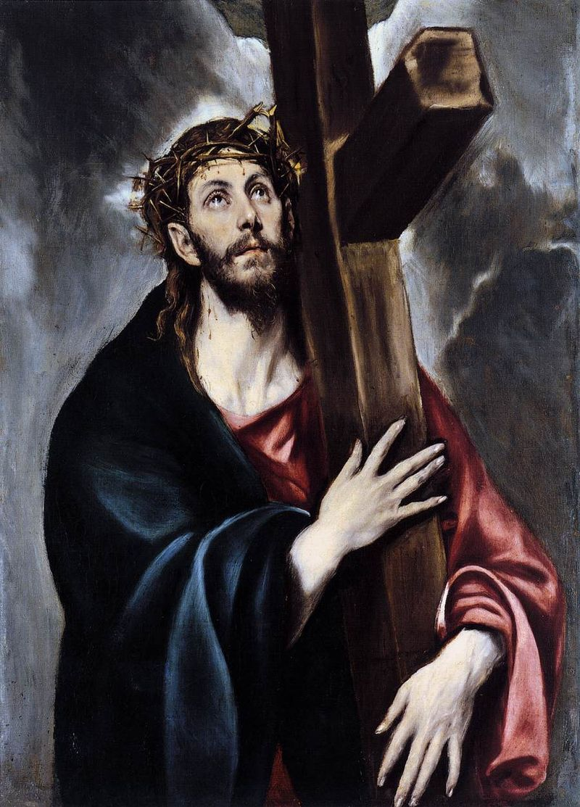
‘’Ο Χριστός φέρων τον Σταυρό’’
1580
Δομήνικος Θεοτοκόπουλος
Μητροπολιτικό Μουσείο, Νέα Υόρκη

Slide 29
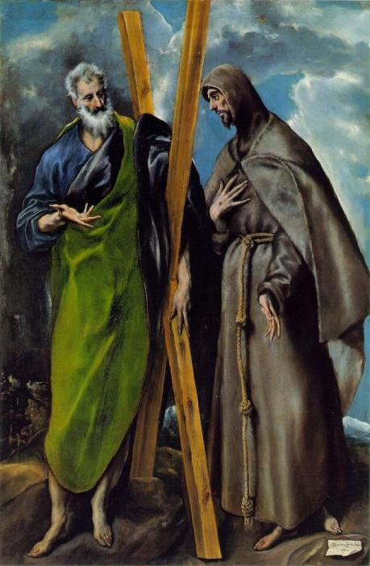
‘’Ο Άγιος Ανδρέας και ο Άγιος Φραγκίσκος’’
1587-1598
Δομήνικος Θεοτοκόπουλος
Μουσείο Πράδο, Μαδρίτη

Slide 30
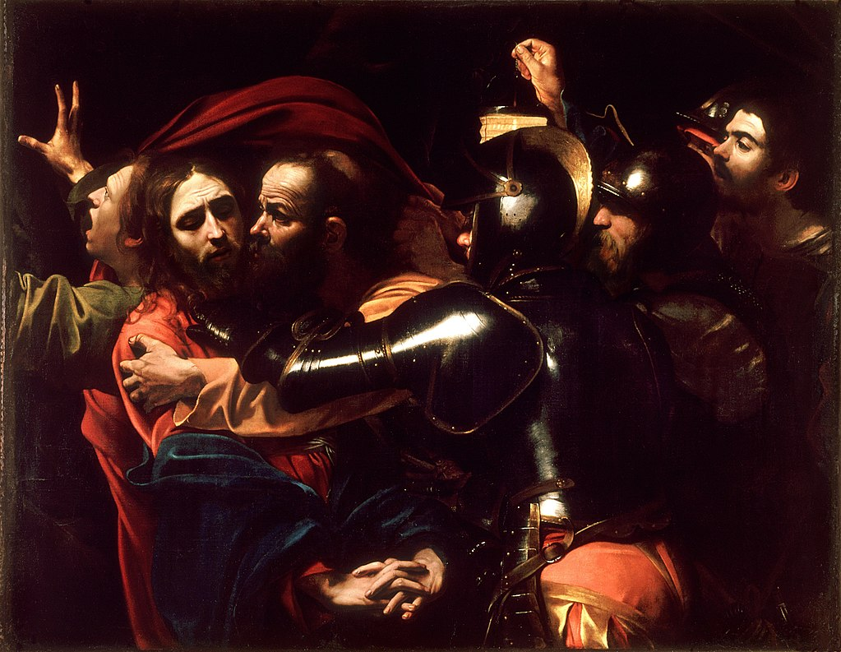
Μπαρόκ
Η τεχνική του
Chiaroscuro χρησιμοποιεί την έντονη αντίθεση φωτός και σκιάς σε ένα πίνακα. Με τον τρόπο αυτόν οριοθετούνται οι μορφές, όχι με περίγραμμα.
Ο Καραβάτζιο είναι από του πρώτους που τη χρησιμοποιεί.
‘’Η Σύλληψη του Ιησού’’
1602
Caravaggio
National Gallery of Ireland, Δουβλίνο

Slide 31
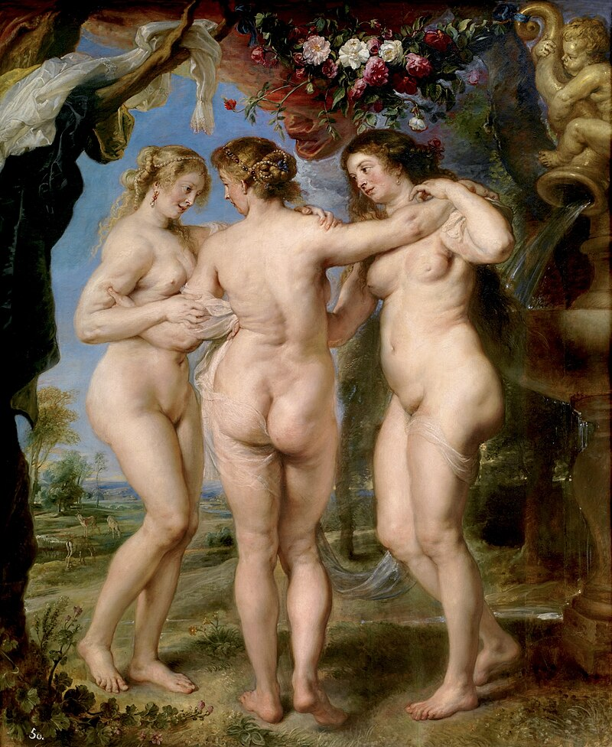
Μπαρόκ
‘’Οι Τρεις Χάριτες’’
1635
Peter Paul Rubens
Μουσείο Prado, Μαδρίτη

Slide 32
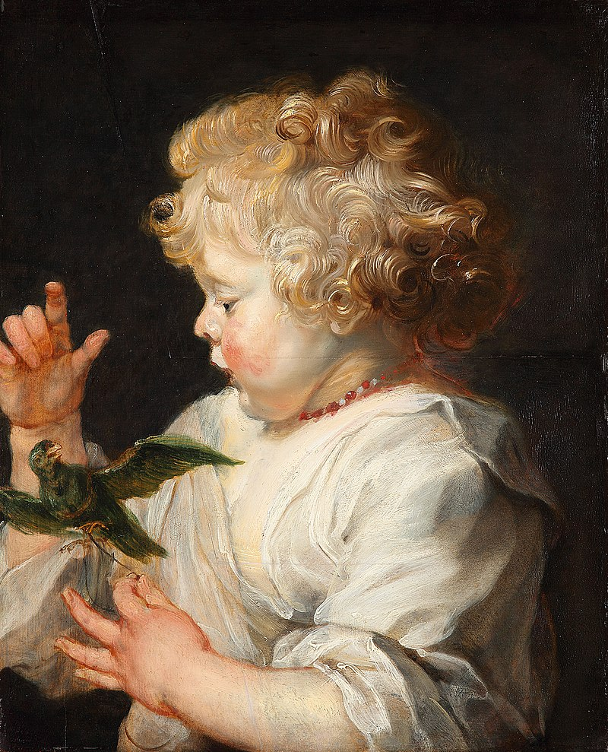
Μπαρόκ
‘’Child with a bird’’
Αρχική δημιουργία 1614 – 1625
Επεξεργασία εκ νέου μετά το 1625
Peter Paul Rubens
Gemäldegalerie, Βερολίνο

Slide 33
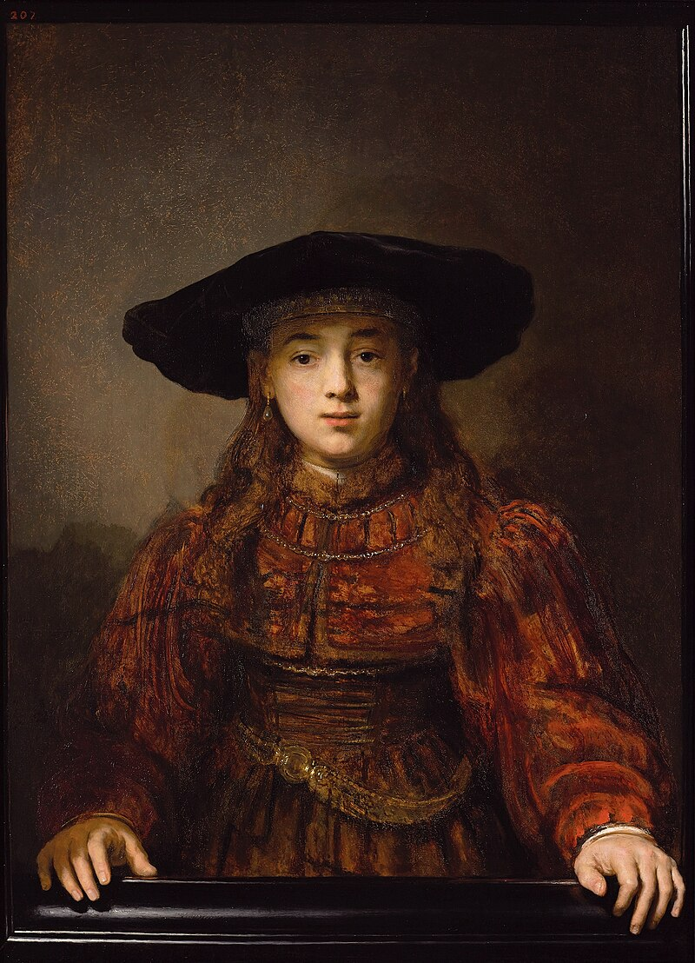
Ολλανδικό
Μπαρόκ
‘’The Girl in a Picture Frame’’
1641
Rembrandt van Rijn Royal Castle, Βαρσοβία, Πολωνία

Slide 34
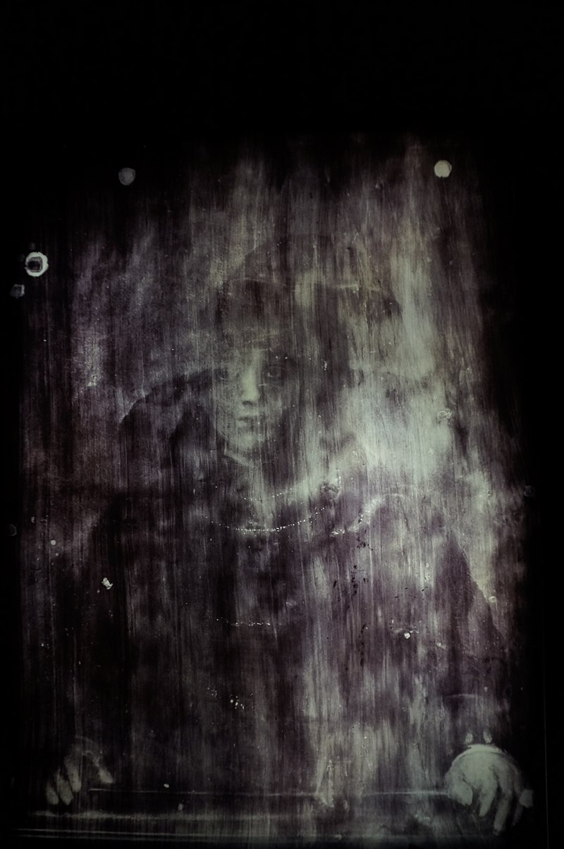
Ίχνη της αρχικής σύνθεσης εντοπίστηκαν
με ακτίνες Χ πριν τις εργασίες συντήρησης.

Slide 35
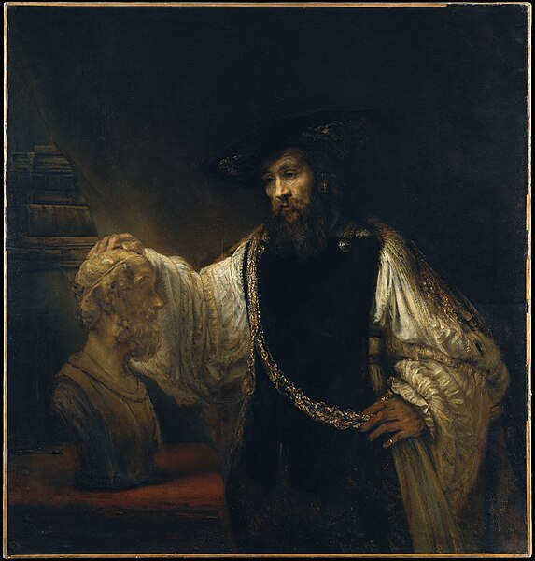
Ολλανδικό
Μπαρόκ
‘’Ο Αριστοτέλης με την προτομή του Ομήρου’’
1653
Rembrandt van Rijn
Metropolitan Museum of Art,
Νέα Υόρκη

Slide 36
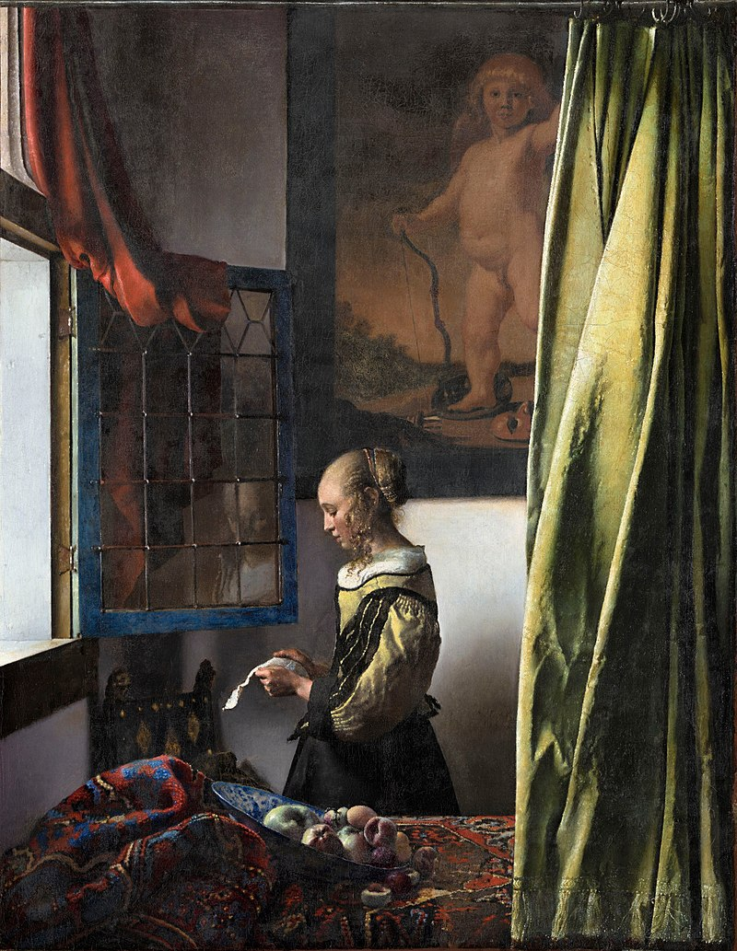
Ολλανδικό
Μπαρόκ ;;;
‘’Η Γυναίκα διαβάζει στο παράθυρο’’
1657/59
Johannes Vermeer,
Gemäldegalerie Alte Meister, Δρέσδη

Slide 37
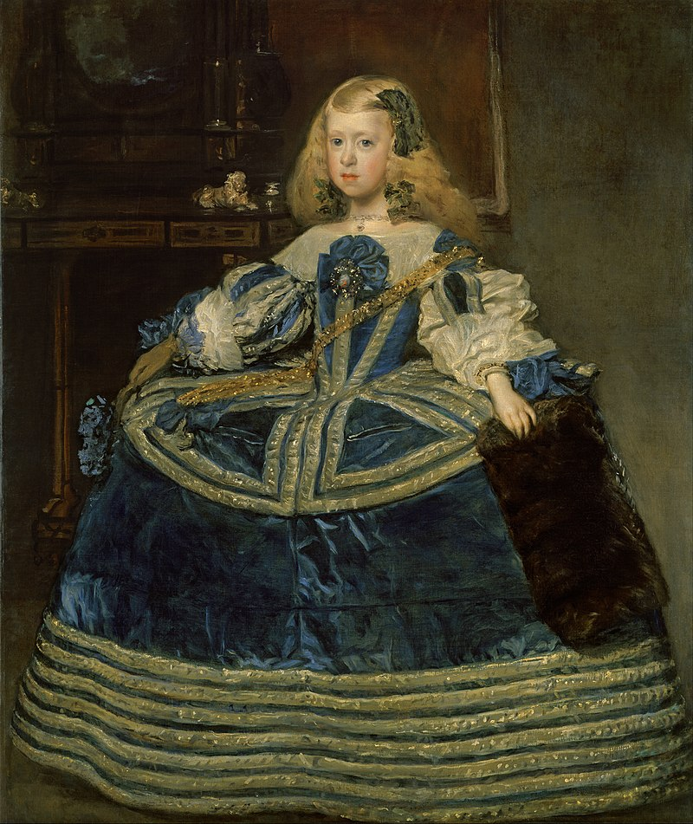
Ισπανικό
Μπαρόκ
‘’Πορτραίτο της οκτάχρονης Infanta Margarita Teresa με μπλε φόρεμα’’
1659
Diego Velázquez Kunsthistorisches Museum, Βιέννη

Slide 38
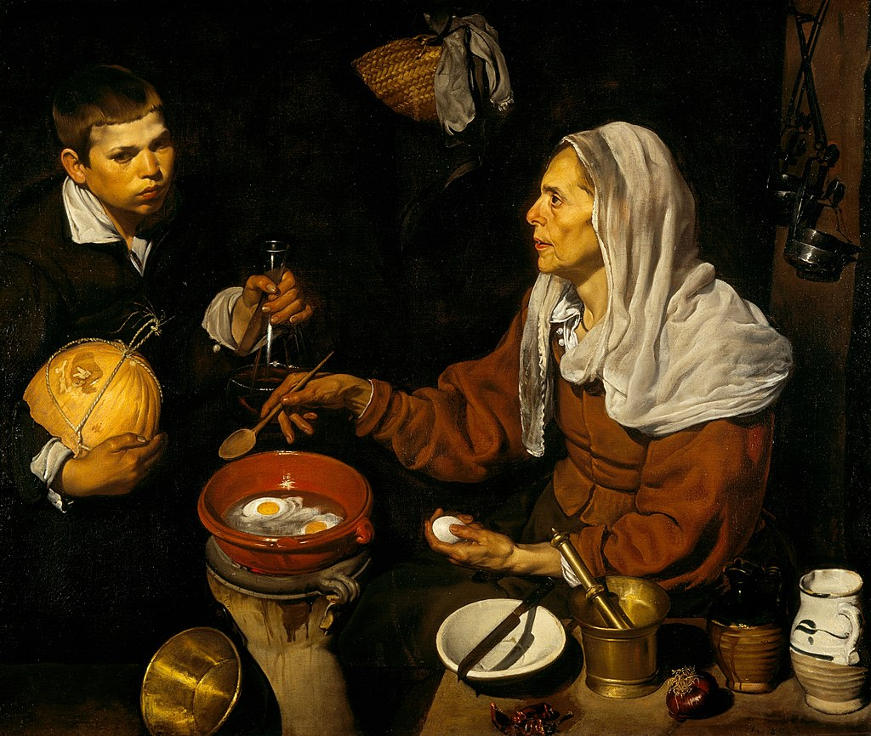
Ισπανικό
Μπαρόκ
‘’Ηλικιωμένη γυναίκα τηγανίζει αυγά’’
1618
Diego Velázquez
National Gallery of Scotland, Εδιμβούργο.

Slide 39
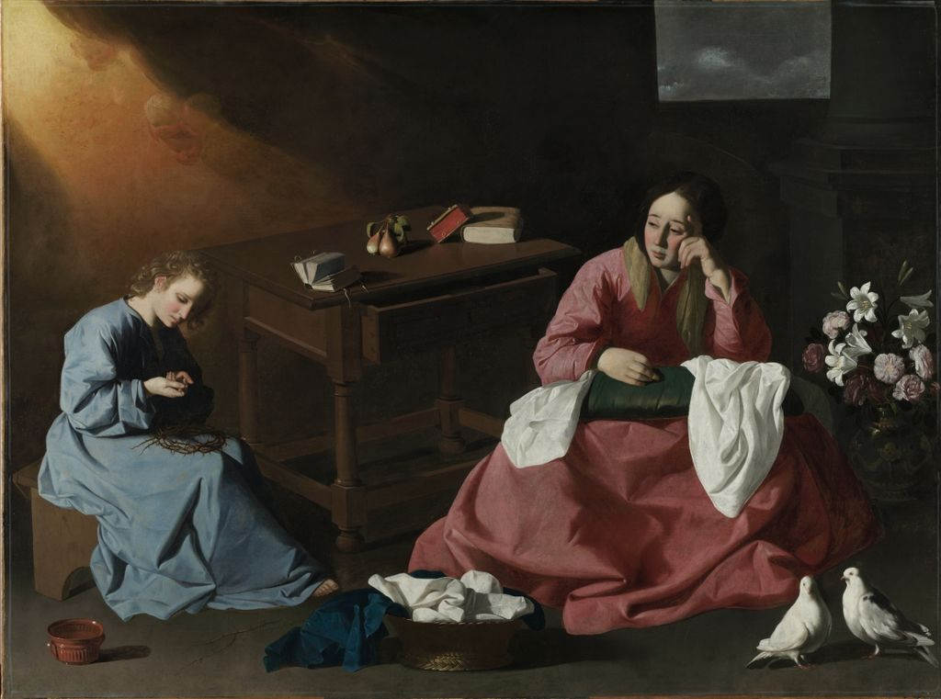
Ισπανικό
Μπαρόκ
‘’Το σπίτι της Ναζαρέτ’’
1630
Zurbarán (Φρανθίσκο ντε Θουρμπαράν)
Museum of Art, Κλήβελαντ, Οχάιο

Slide 40
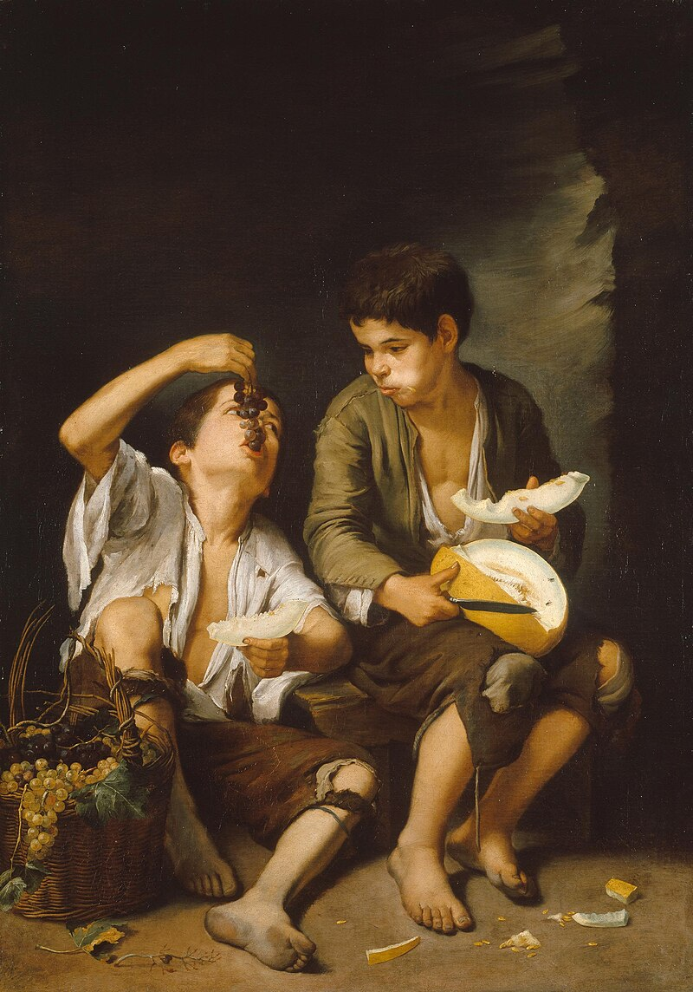
Ισπανικό
Μπαρόκ
‘’Αγόρια που τρώνε σταφύλια και πεπόνι’’
1646
Murillo
Παλαιά Πινακοθήκη, Μόναχο

Slide 41
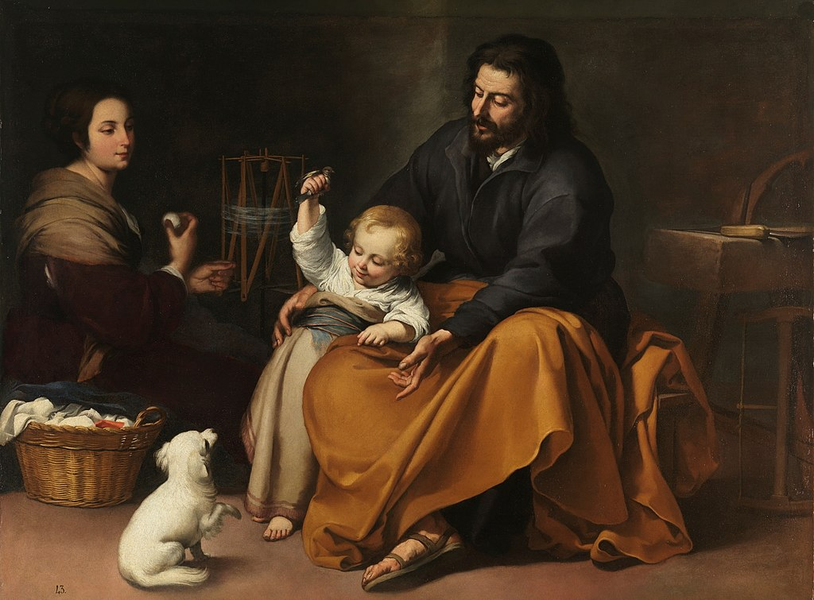
Ισπανικό
Μπαρόκ
‘’Η Αγία Οικογένεια του μικρού πουλιού’’
1650
Μουρίγιο
Μουσείο του Πράδο, Μαδρίτη

Slide 42
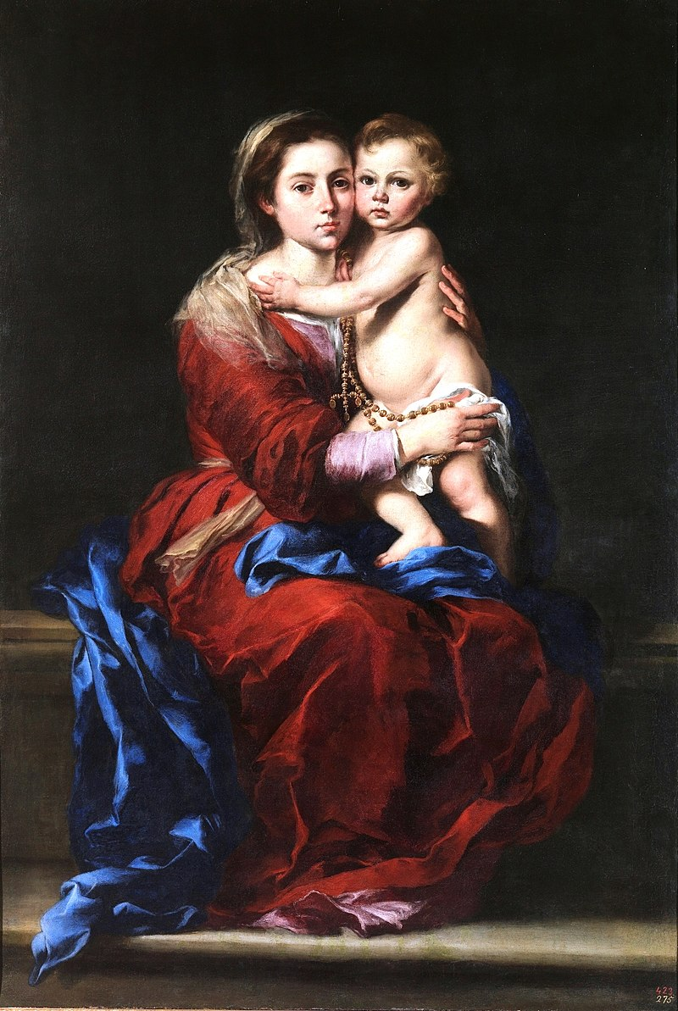
Ισπανικό
Μπαρόκ
‘’Παρθένος και Βρέφος με ροζάριο’’
1650/55
Μουρίγιο
Μουσείο του Πράδο, Μαδρίτη

Slide 43
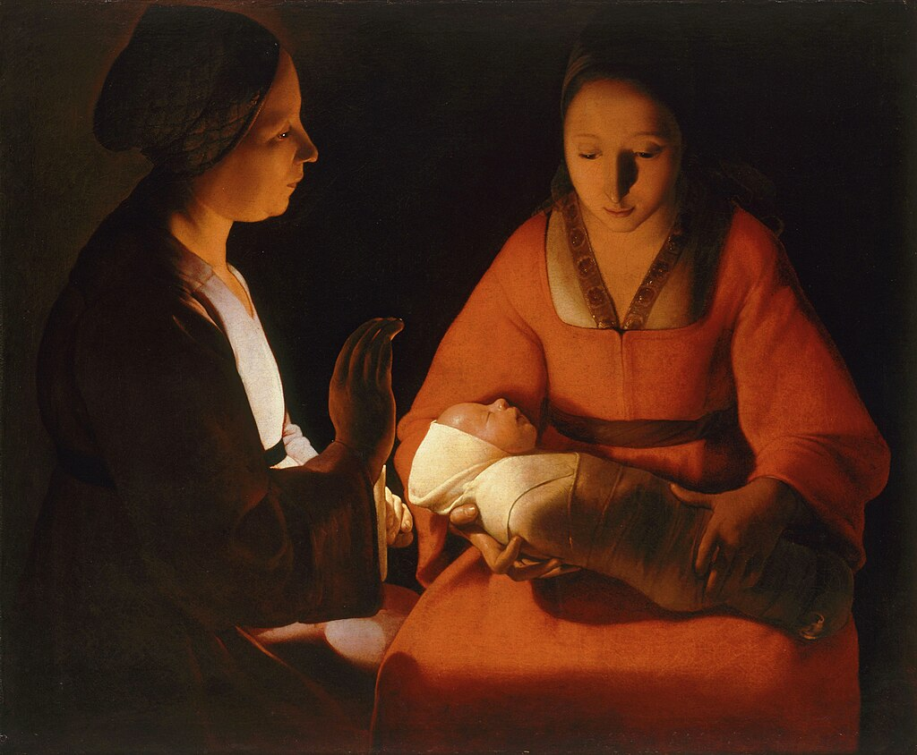
Γαλλικό
Μπαρόκ
‘’Ο Νεογέννητος Χριστός’’
1645–1648, Georges de La Tour
Μουσείο Καλών Τεχνών της Ρεν, Γαλλία

Slide 44
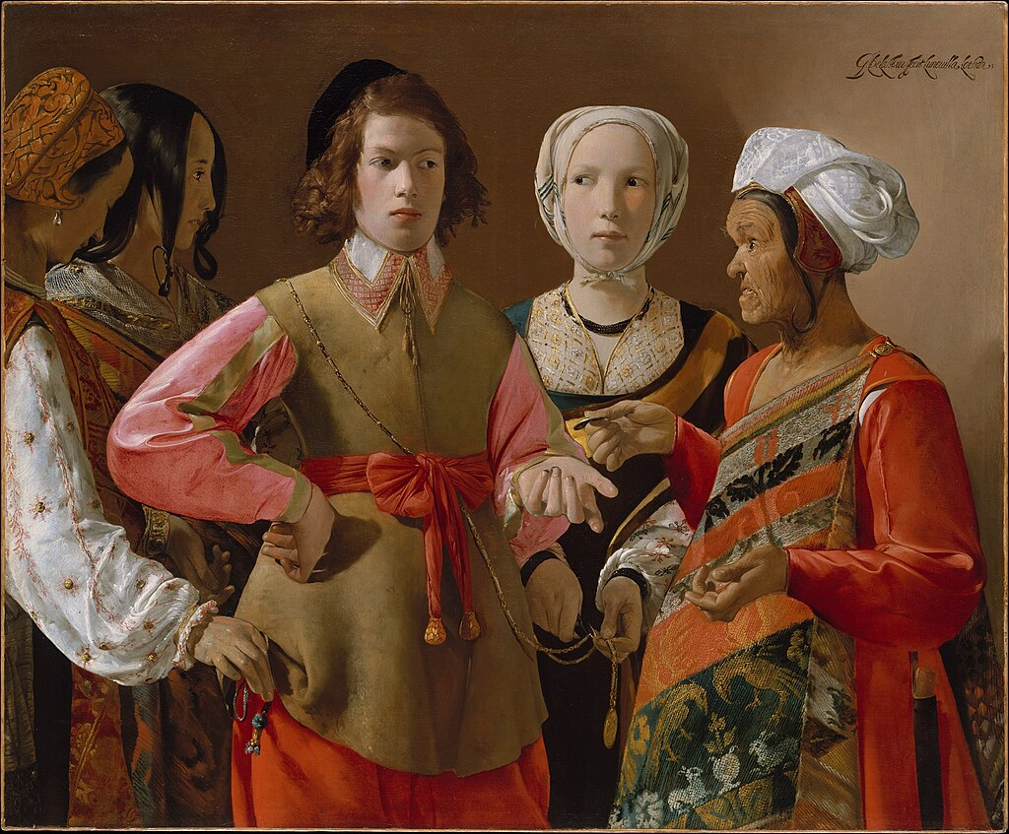
Γαλλικό
Μπαρόκ
‘’Η Μάντισσα’’
1635, Georges de La Tour
Metropolitan Museum of Art, Νέα Υόρκη

Slide 45
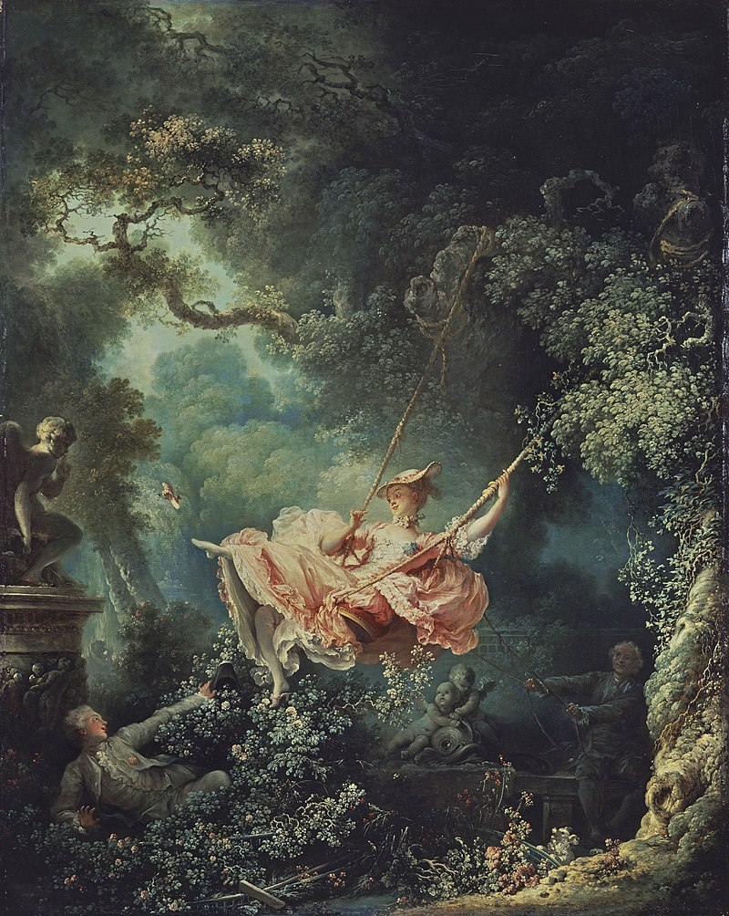
Ροκοκό
‘’Οι ευτυχισμένες συμπτώσεις της κούνιας’’
1767
Jean-Honoré Fragonard
Wallace Collection, Λονδίνο

Slide 46
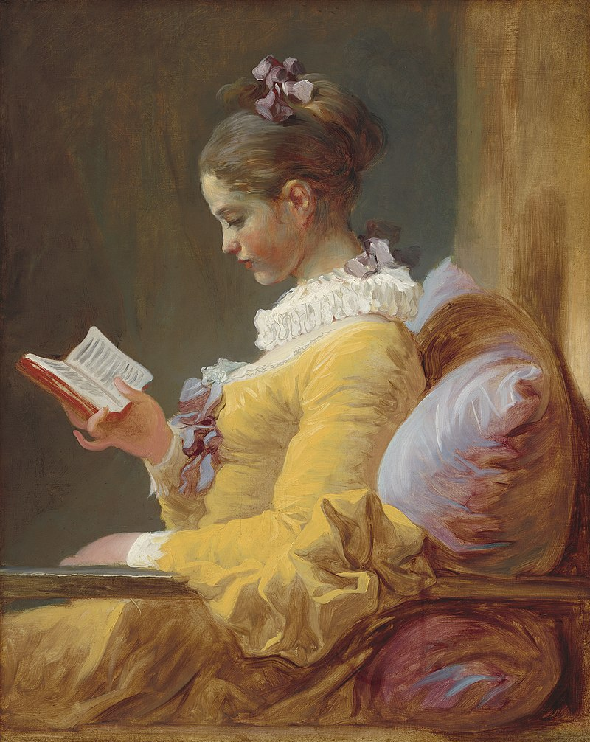
Ροκοκό
‘’Η Αναγνώστρια’’
1770/72
Jean-Honoré Fragonard
National Gallery of Art, Ουάσιγκτον, Η.Π.Α.

Slide 47
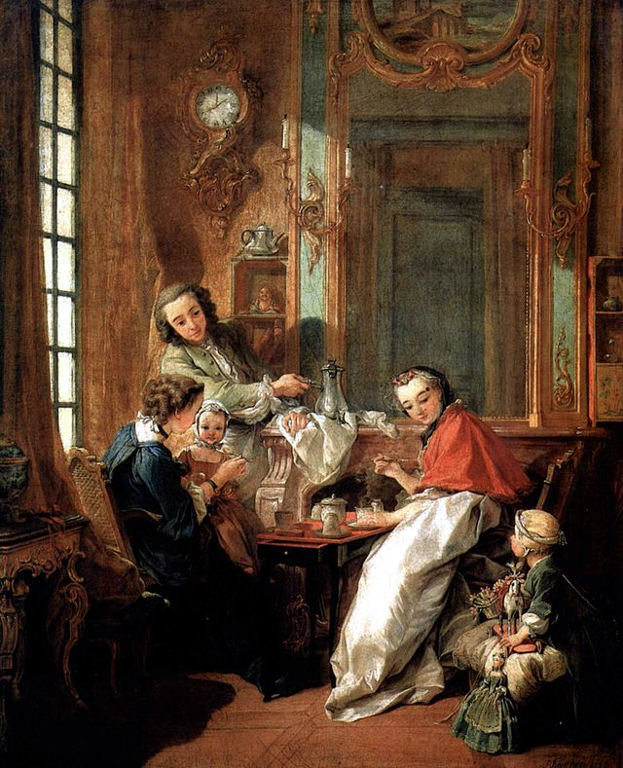
Ροκοκό
Απεικονίζεται ένα ακανόνιστο εσωτερικό ενός γαλλικού αστικού σπιτιού μιας οικογένειας τον 18^{ο} αι.
Το πορσελάνινο αγαλματίδιο
και το βάζο
προσθέτουν μια νότα κινεζική,
που τότε προτιμούσαν πολύ.
Ετυμολογία του όρου rococo :
rocaille (< roc < λατινικά rocca)
+
barroco (πορτογαλικά)
= και τα δύο σημαίνουν : ακανόνιστη πέτρα, δηλαδή όχι λεία, επεξεργασμένη, αλλά φυσική με εξογκώματα
‘’Το Γεύμα’’
1739
François Boucher
Μουσείο Λούβρου

Slide 48
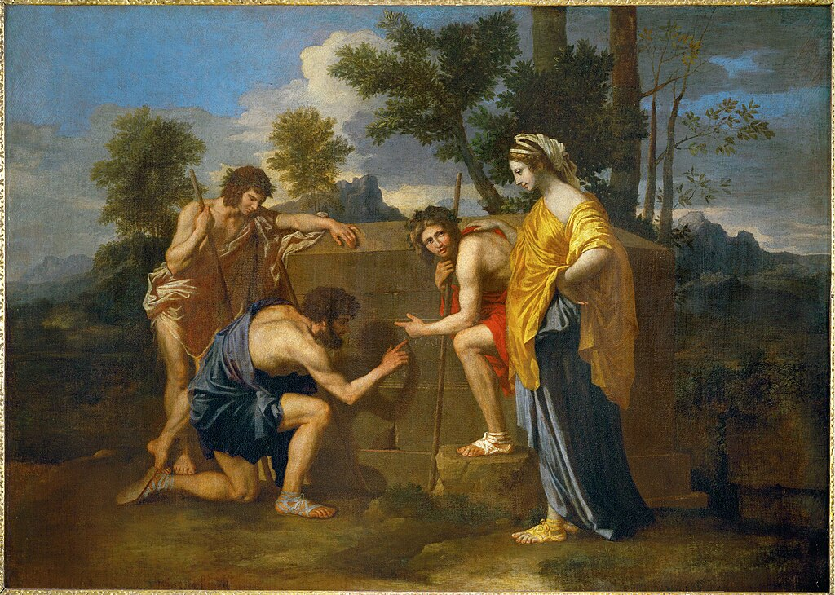
Νεοκλασικισμός
-
(Κλασικισμός)
‘’Αρκαδία’’, σύμφωνα με τη λατινική γραμματεία ήταν ένας τόπος ιδανικός, ειδυλλιακός, χαμένος πια.
Η φράση υποδηλώνει τη θνητότητα των ανθρώπων, ακόμα κι αν έχουν γευτεί τις απολαύσεις της ζωής (Αρκαδία).
‘’Et in Arcadia ego’’ ή ‘’Οι Βοσκοί της Αρκαδίας’’
2^{η} εκδοχή του 1630 περίπου
Nicolas Poussin
Μουσείο Λούβρου, Παρίσι

Slide 49
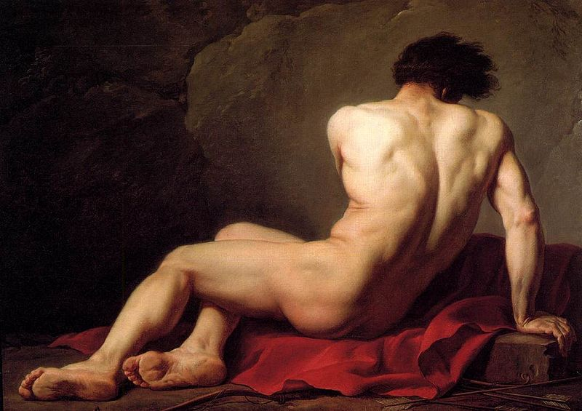
Νεοκλασικισμός
‘’Πάτροκλος’’
(σπουδή)
1780
Jacques-Louis David
Μουσείο Thomas-Henry, Χερβούργο, Γαλλία

Slide 50
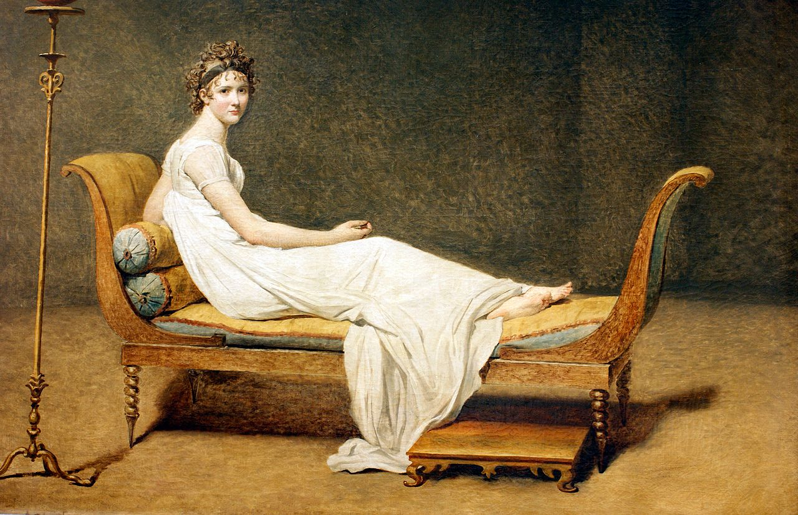
Νεοκλασικισμός
‘’Madame Récamier’’
1800
Jacques-Louis David
Musée du Louvre, Παρίσι

Slide 51
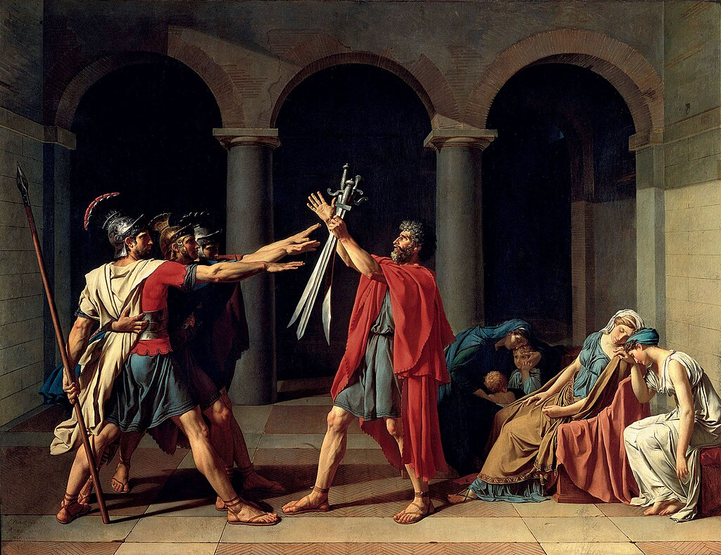
Νεοκλασικισμός
Ο Οράτιος στο κέντρο της παράστασης είναι έτοιμος να παραδώσει τα ξίφη στους τρίδυμους γιους του που ορκίζονται να νικήσουν τους τρίδυμους επίσης εχθρούς τους στη μάχη μεταξύ των Ορατίων και των Κουριατίων
(7^{ος} αι. π.Χ.).
Θέμα του πίνακα : ηρωικός πατριωτισμός, αυτοθυσία, οικογενειακή τάξη και δημόσιο καθήκον. Αυτές οι αρχές εκφράστηκαν με τον τρόπο του Νεοκλασικισμού.
‘’Ο όρκος των Ορατίων’’
1786
Ζακ-Λουί Νταβίντ
Μουσείο Λούβρου

Slide 52
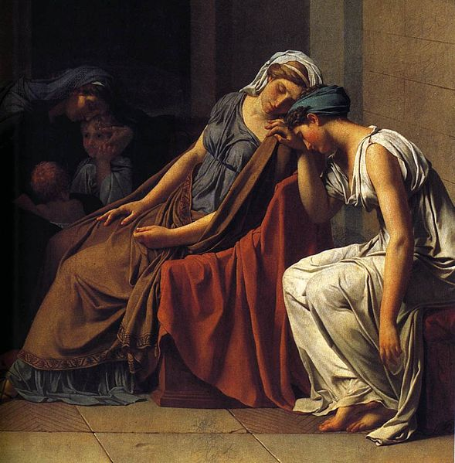

Slide 53
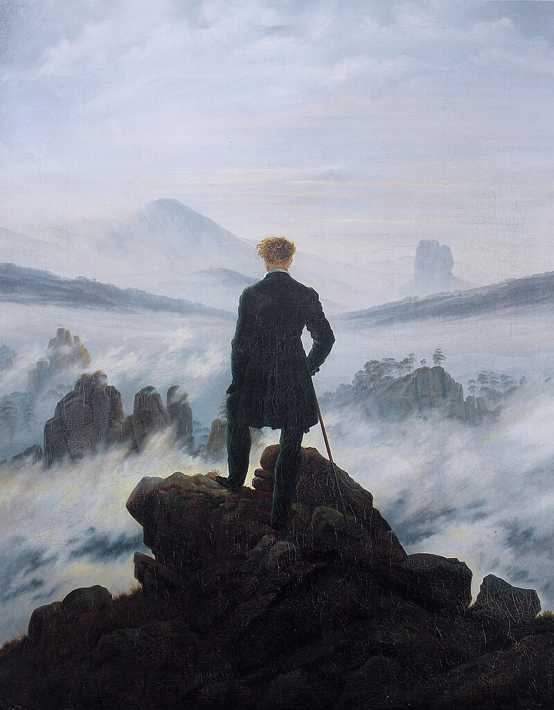
Ρομαντισμός
Εδώ κυριαρχεί το τοπίο
και τονίζεται
η ασημαντότητα του ατόμου μέσα σε αυτό.
Η μορφή του άνδρα συμβολίζει τη βαθιά μοναξιά του ατόμου, την προσπάθειά του να ενωθεί με τον θεό.
Η ατμόσφαιρα είναι μυστηριακή.
Ο άνδρας ατενίζει το άγνωστο μπροστά του, ίσως έτοιμος να κατακτήσει το μέλλον.
‘’Οδοιπόρος επάνω από τη θάλασσα
της ομίχλης’’
1818
Caspar David Friedrich
Hamburger Kunsthalle
( Αίθουσα Τέχνης του Αμβούργου)

Slide 54
Ρομαντισμός
Στο παραθαλάσσιο τοπίο, στο οποίο κυριαρχεί ο επιβλητικός ουρανός. Η γραμμή του ορίζοντα είναι τοποθετημένη πολύ πιο χαμηλά από το μέσο του πίνακα, ενώ ακολουθεί η σκοτεινή επιφάνεια της θάλασσας και τελικά η αμμουδερή ακρογιαλιά. Στην άκρη του νερού στέκει όρθιος ένας μοναχός του τάγματος των Καπουτσίνων που έχει γυρισμένη την πλάτη του στο κοινό. Στην αμμουδιά φυτρώνει λίγο χορτάρι. Ο ουρανός καλύπτει τα τρία τέταρτα της επιφάνειας του πίνακα. Είναι σχεδόν συμπαγής χωρίς δομή, ενώ ένα απειλητικό σκοτάδι τον πλαισιώνει. Η ακρογιαλιά δεν μπορεί να καθοριστεί. Σχηματίζει όμως μια γεωμετρική επιφάνεια αμβλυγώνιου τριγώνου, με τον άνθρωπο τοποθετημένο στην κορυφή του. Εκτός από την μοναχική ανθρώπινη μορφή ανακαλύπτουμε μόνο 14 γλάρους. Ένας γλάρος στέκει σε μικρή απόσταση δίπλα στον μοναχό, ενώ οι υπόλοιποι πετούν απομακρυνόμενοι.
‘’Ο μοναχός στην άκρη της θάλασσας’’
1808-1810, Friedrich, Alte Nationalgalerie, Βερολίνο

Slide 55
Ρομαντισμός
‘’Orientalisme’’
Είναι η τάση που
καταγράφεται
στη Δυτική
Ευρώπη, μετά τα
ταξίδια των περιηγητών στην Ανατολή.
Ιδιαίτερα στη Γαλλία
αναπτύσσεται
ένα τέτοιο κίνημα. Άλλοι ζωγράφισαν τα θέματά τους ρεαλιστικά, ενώ άλλοι, όπως ο Ντελακρουά, χωρίς ποτέ να βγει από το στούντιό του.
Αρχικά ο όρος
είχε υποτιμητικό χαρακτήρα.
‘’Γυναίκες στο Αλγέρι’’
1834, Eugène Delacroix
Μουσείο Λούβρου, Παρίσι

Slide 56
Ρομαντισμός
‘’ Έφιππος Έλληνας αγωνιστής’’
1856, Ευγένιος Ντελακρουά
Εθνική Πινακοθήκη Αθήνας
Μουσείο Αλεξάνδρου Σούτσου

Slide 57
’’The Bride of Abydos’’
Eugène Delacroix
1857,
Musée d'art Kimbell,
Fort Worth, Texas
Ρομαντισμός
Εμπνευσμένο από ένα ποίημα του Βύρωνα :
Ο Σελίμ και η Ζουλέικα, τα παιδιά του Πασά Γκιαφφίρ, αγαπιούνται . Η αγάπη τους είναι αδύνατον να εκπληρωθεί. Η Ζουλέικα οφείλει προσεχώς να παντρευτεί έναν άνδρα που δεν έχει δει ποτέ. Ο Σελίμ δίνει ραντεβού μια νύχτα στη Ζουλέικα σε μια σπηλιά κοντά στη θάλασσα και της αποκαλύπτει το μυστικό του : δεν είναι γιος του Γκιαφφίρ, αλλά ενός από τους εχθρούς του, τον οποίο εκείνος είχε δηλητηριάσει. Ο Σελίμ της εξηγεί πως έγινε πειρατής και της προτείνει να φύγει μαζί του. Αλλά η Ζουλέικα δεν προλαβαίνει να του απαντήσει ότι ο Γκιαφφίρ και οι άνδρες του τους ανακάλυψαν. Αυτοί καταδιώκουν τον Σελίμ, ο οποίος πεθαίνει όταν καταφέρνει να φτάσει στο πλοίο του. Η Ζουλέικα πεθαίνει από θλίψη την ίδια στιγμή. Ένα ρόδο μαρτυρά την ιστορία τους. Το ρόδο της Αβύδου …
’’The Bride of Abydos’’
1843 – 1849
Eugène Delacroix
Louvre

Slide 58
Η Άβυδος είναι μια πόλη της αρχαίας Αιγύπτου στην οποία βρισκόταν ένα από τα σπουδαιότερα ιερά, που ήταν αφιερωμένο στον Όσιρι. Σύμφωνα με τα αρχαία κείμενα των νεκροταφείων, πέρα ​​από τα βουνά, δυτικά της Αβύδου, βρισκόταν η χώρα της μετά θάνατον ζωής, μια φανταστική μεγάλη ορεινή κοιλάδα, που την διατρέχει ένας ποταμός, του οποίου οι όχθες του καλύπτονται από εύφορα σταροχώραφα και κήπους με λουλούδια. Το ρόδο της Αβύδου, λοιπόν, δηλώνει πως η αγάπη τους περνά στην αιωνιότητα.
Ανάγλυφο από τον Μεγάλο Ναό της Αβύδου, αφιερωμένου στον Όσιρι
Μέσο Βασίλειο περ. 1800 π.Χ.

Slide 59
Ρομαντισμός
James Skene
1775–1864
Τα περισσότερα έργα του
βρίσκονται στη Γεννάδειο Βιβλιοθήκη, στην Αθήνα.
‘’Η Αθήνα και η Ακρόπολη από την Πνύκα’’
Ερασιτέχνης ζωγράφος και φίλος του Sir Walter Scott.
Ήρθε με την οικογένειά του στην Αθήνα το 1838 και επέστρεψε στη Αγγλία το 1844.
Ο τρίτος γιος του, ο Henry, συγγραφέας, παντρεύτηκε την Ραλού, αδελφή του Αλέξανδρου Ρίζου Ραγκαβή.
Η τρίτη κόρη του, η Caroline, παντρεύτηκε τον Αλέξανδρο Ρίζο Ραγκαβή ( φαναριώτη λόγιο, ρομαντικό ποιητή της Α΄ Αθηναϊκής Σχολής, πεζογράφο, καθηγητή Αρχαιολογίας στο Πανεπιστήμιο Αθηνών και διπλωμάτη).
Προσωπογραφία
του James Skene.
Ανώνυμου καλλιτέχνη

Slide 60
’’Ο Παρθενώνας από τα νοτιοανατολικά’’
James Skene
‘’Ο Παρθενώνας από τα βορειοανατολικά’’
James Skene

Slide 61
‘’Το Ωδείο του Ηρώδου του Αττικού’’
James Skene

Slide 62
Ρομαντισμός
"Who is this? And what is here?"
And in the lighted palace near
Died the sound of royal cheer;
And they crossed themselves for fear,
All the Knights at Camelot;
But Lancelot mused a little space
He said, "She has a lovely face;
God in his mercy lend her grace,
The Lady of Shalott."
‘’The Lady of Shalott’’
1888
John William Waterhouse
έργο εμπνευσμένο από το ποίημα του Tennyson

Slide 63
Ρομαντισμός
Ο Γκόγια είχε λάβει την πρώτη μεγάλη παραγγελία για ένα πορτρέτο, όταν ήταν 37 ετών και εντολοδόχος ήταν ο πρωθυπουργός της Ισπανίας, Κόμης Φλορινταμπλάνκα. Η φήμη του εξαπλώθηκε και οι παραγγελίες που ακολούθησαν προέρχονταν από τη Βασιλική οικογένεια, και την αριστοκρατία ως τους διανοούμενους και την πολιτική και στρατιωτική ελίτ, αλλά και τον στενό του περίγυρο. Ο Γκόγια ήταν βαθιά πολιτικοποιημένος και υπήρξε ευαίσθητος σε όλες τις μεγάλες μεταβολές της εποχής του.
‘’Πορτρέτο της ηθοποιού Antonia Zárate’’
περ.1805
Francisco José de Goya y Lucientes
National Gallery of Ireland, Δουβλίνο

Slide 64
Ρομαντισμός
Στις 3 Μαΐου του 1808 εκτελέστηκαν μαζικά περίπου 400 Ισπανοί πολίτες από τα γαλλικά στρατεύματα, οδηγώντας σε μία γενικευμένη ισπανική εξέγερση.
Με αυτό το έργο, ο Γκόγια θέλησε να τιμήσει τη μνήμη της Ισπανικής αντίστασης στο στρατό του Ναπολέοντα
κατά τη διάρκεια της κατοχής του 1808, κατά τον πόλεμο της Ιβηρικής Χερσονήσου.
’’3 Μαΐου 1808’’
1814
Francisco de Goya
Μουσείο Πράδο, Μαδρίτη

Slide 65
Ρομαντισμός
Ο Γκόγια έλεγε ότι τον πίνακα αυτόν τον είχε εμπνευστεί από σκηνές που είχε δει στα νιάτα του στη Zaragoza.
Βέβαια τον ζωγράφισε σε μια περίοδο που η υγεία του ήταν επιβαρυμένη, έχανε την ακοή του και φοβόταν ότι είναι πνευματικά ασθενής. Κάποιοι μελετητές θεωρούν πιθανόν να έπασχε από κάποιου είδους εγκεφαλίτιδα.
Σε μια επίσκεψή του στον γιατρό του είχε αναφέρει πως ‘’οι θόρυβοι μέσα στο κεφάλι του και η κώφωση είχαν ενταθεί, όμως η όραση βελτιωνόταν και είχε ανακτήσει την ισορροπία του’’.
‘’Yard with Lunatics’’
c. 1794
Francisco de Goya
The Meadows Museum's Permanent Collection Dallas, Texas

Slide 66
Όμως ας δούμε πως αποτύπωσε ο Γκόγια τις γυναικείες μορφές.

Slide 67
‘’The Parasol’’
1777
Francisco de Goya
Μουσείο Πράδο

Slide 68
‘’La Duquessa d'Alba’’
1795
Francisco de Goya
Collecció Casa d'Alba
Palau de Liria, Madrid

Slide 69
Το πιο σημαντικό γυμνό στην ιστορία της ισπανικής τέχνης, πριν από τη ‘’Γυμνή Μάχα’’ του Γκόγια,
ήταν η ‘’Αφροδίτη Rokeby’’ του Βελάσκεθ.
‘’Η Αφροδίτη κοιτάζεται στον καθρέφτη’’ ή ‘’Αφροδίτη Rokeby’’
περ. 1651, Βελάσκεθ
Εθνική Πινακοθήκη, Λονδίνο

Slide 70
150 χρόνια αργότερα ο Γκόγια δεν αναζητεί πια μυθολογικά προσχήματα.
Σε αντιδιαστολή με ό,τι συνέβαινε παλαιότερα με την Αφροδίτη, η οποία εικονιζόταν στη γνωστή ως "αιδήμονα στάση", ή τουλάχιστον φρόντιζε να κοιτάει στο πλάι ή/και να έχει τα μάτια της κλειστά, η γυμνή μάχα παρατηρεί ερευνητικά αλλά και προκλητικά τον θεατή.
Ο πίνακας ‘’Η γυμνή Μάχα’’ θεωρείται ως ο πρώτος πίνακας της Ευρωπαϊκής τέχνης στον οποίο απεικονίζεται με ακρίβεια η περιοχή των γυναικείων γεννητικών οργάνων.
Ο όρος ‘’μάχα’’ αποτελούσε κοινή ονομασία για τους Ισπανούς της εποχής, για τους άνδρες (μάχο) και για τις γυναίκες (μάχα), χαμηλών κοινωνικών τάξεων, που ξεχώριζαν με το εξεζητημένο ντύσιμό τους και τους τρόπους τους και τους οποίους απεικόνιζε συχνά ο Γκόγια στα έργα του.

Slide 71
Ο πίνακας αποτελεί μία από τις διασημότερες εικόνες της γυναικείας ομορφιάς. Η κοπέλα είναι ξαπλωμένη πάνω στο ντιβάνι από πράσινο βελούδο, με μεταξωτά μαξιλάρια και ένα κεντημένο σεντόνι, σχηματίζοντας μία διαγώνιο.
Η πρωταγωνίστρια εκτίθεται χωρίς αιδώ. Με τα χέρια ανασηκωμένα πίσω από το κεφάλι κοιτάζει άμεσα τον θεατή και για να υπογραμμιστεί η απουσία οποιασδήποτε αλληγορικής πρόθεσης δεν κρύβει τα γεννητικά της όργανα, όπως γινόταν μέχρι τότε στους πίνακες. Το φως "αγκαλιάζει" το σώμα, δημιουργεί κοιλότητες σκιάς, διακλαδίζεται και γίνεται διάφανο.
‘’La maja desnuda’’
1795–1800
Francisco de Goya, Μουσείο Πράδο, Μαδρίτη

Slide 72
Η γυμνή μάχα φιλοτεχνήθηκε για λογαριασμό του Μανουέλ Γοδόι, υπουργού και εραστή της βασίλισσας María Luisa de Parma, συζύγου του βασιλιά Carlos IV.
Μόνο κάποιος πολύ ισχυρός όπως ο Γοδόι μπορούσε να αψηφήσει τις εκκλησιαστικές αρχές και να παραγγείλει ένα τέτοιο θέμα για την αίθουσα που αποτελούσε το ιδιαίτερο γραφείο του.
Πιθανότατα, αμέσως μετά, το 1800, ο Γοδόι παρήγγειλε στον Γκόγια τη ντυμένη μάχα, έτσι ώστε να δείχνει στους καλεσμένους του είτε τον έναν πίνακα είτε τον άλλον, ανάλογα με την ιδιότητά τους και με τις απόψεις τους περί ηθικής.
Στον ίδιο, εξάλλου, χώρο φιλοξενούνταν για ένα χρονικό διάστημα και η Αφροδίτη του Βελάσκεθ, την οποία είχε χαρίσει στον Γοδόι η Δούκισσα ντε Άλμπα.
‘’H Γυμνή Μάχα’’ και ‘’H Ντυμένη Μάχα’’ κατασχέθηκαν μέχρι το 1836. Τον Νοέμβριο μάλιστα του 1815, ο Γκόγια κλήθηκε από την Ιερά Εξέταση σε απολογία για τη «γυμνή γυναίκα στο κρεβάτι» που είχε ζωγραφίσει. Η υπόθεση τελικά θα «κουκουλωνόταν»
Γραμματόσημο με τη ‘’Γυμνή Μάχα’’
που εξέδωσε η Ισπανία το 1930.

Slide 73
‘’La maja vestida’’
1800–1805
Francisco de Goya
Μουσείο Πράδο, Μαδρίτη

Slide 74
Εδώ απεικονίζει μια γυναίκα που συνήθως αναγνωρίζεται ως υπηρέτρια του Goya, φίλη και κατά πάσα πιθανότητα, ερωμένη του, την Leocadia Weiss.
Είναι ντυμένη με ένα σκούρο, πένθιμο φόρεμα, και ακουμπάει σε ένα πεζούλι ή στο ανάχωμα ενός νεκροταφείου, κοιτάζοντας με μια θλιμμένη έκφραση. Ο πίνακας είναι της ‘’Μαύρης περιόδου’’ του Γκόγια, δηλ. της δεκαετίας του '70, όταν ήταν αναστατωμένος από γεγονότα πολιτικά, σωματικά και ψυχολογικά.
‘’The Milkmaid of Bordeaux’’
1825–27
Francisco de Goya
Είναι το τρίτο πορτρέτο στο οποίο
φιλοτεχνεί την Leocadia Weiss

Slide 75
Σταματάμε εδώ αυτή την εξελικτική πορεία της ζωγραφικής και δίνουμε στο σημείο αυτό τον αριθμό 1.
Θα αναζητήσουμε αυτό το σημείο αργότερα για να το συνδυάσουμε με επόμενα.

